Slide 1
第三章 矩阵分解
3.6 Jordan 分解

Slide 2
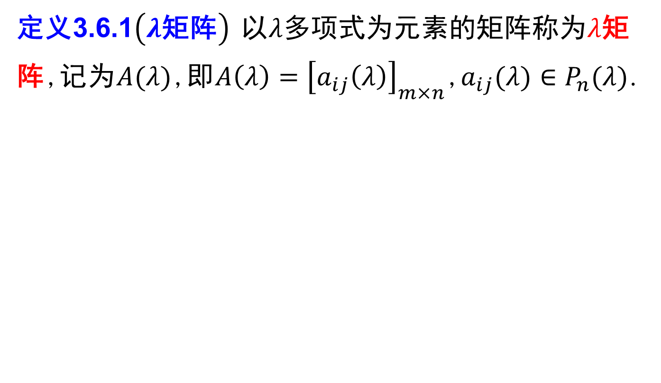
第三章 矩阵分解——Jordan分解
定义3.6.1$\left(λ\text{矩阵}\right)$ 以$λ$多项式为元素的矩阵称为$λ$矩阵,记为$A(λ)$,即$A\left(λ\right)={\left[a_{ij}\left(λ\right)\right]}_{m×n}$,$a_{ij}(λ)∈P_{n}(λ)$.

Slide 3
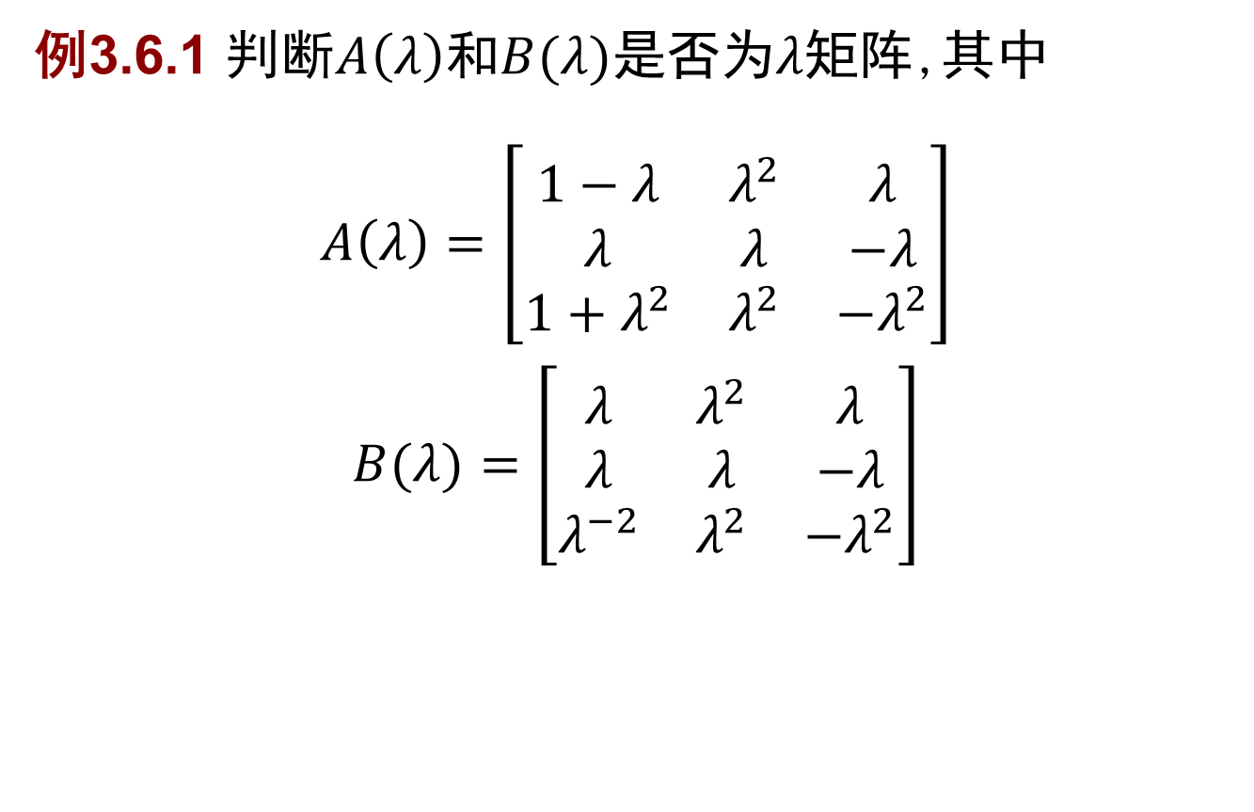
第三章 矩阵分解——Jordan分解
例3.6.1 判断$A\left(λ\right)$和$B(λ)$是否为$λ$矩阵,其中
$$A\left(λ\right)=\left[\begin{matrix}1−λ & λ^{2} & λ \\ λ & λ & −λ \\ 1+λ^{2} & λ^{2} & −λ^{2}\end{matrix}\right]$$
$B(λ)=\left[\begin{matrix}λ & λ^{2} & λ \\ λ & λ & −λ \\ λ^{−2} & λ^{2} & −λ^{2}\end{matrix}\right]$

Slide 4
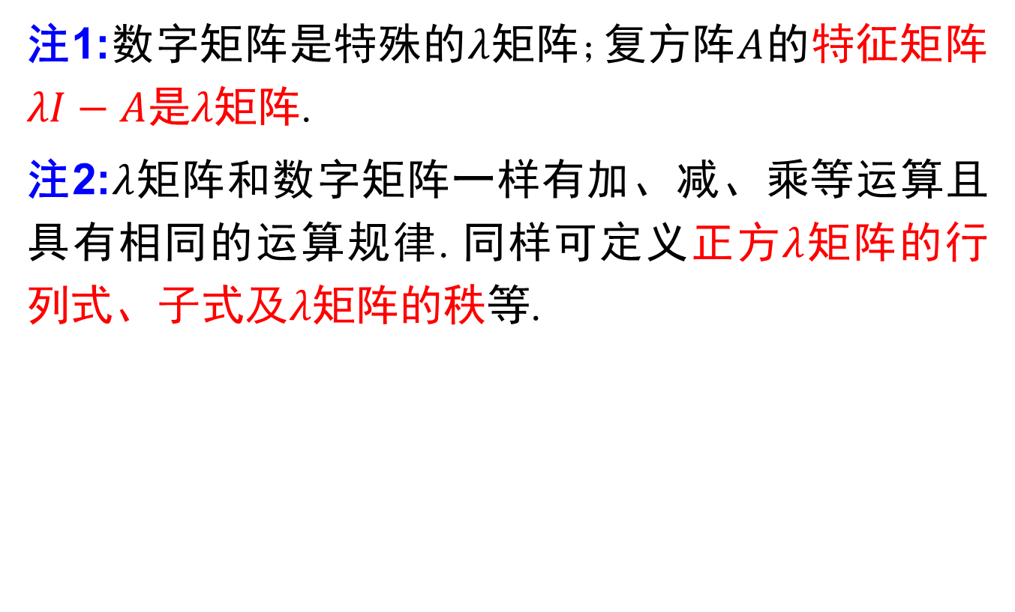
第三章 矩阵分解——Jordan分解
注1:数字矩阵是特殊的$λ$矩阵;复方阵$A$的特征矩阵$λI−A$是$λ$矩阵.
注2:$λ$矩阵和数字矩阵一样有加、减、乘等运算且具有相同的运算规律.同样可定义正方$λ$矩阵的行列式、子式及$λ$矩阵的秩等.

Slide 5
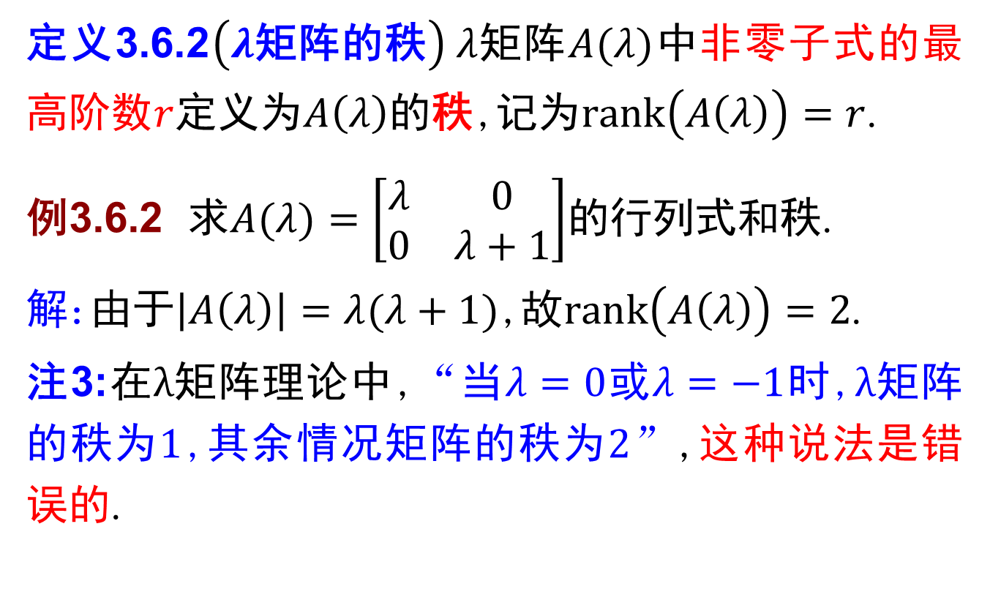
第三章 矩阵分解——Jordan分解
定义3.6.2$\left(λ\text{矩阵的秩}\right) λ$矩阵$A(λ)$中非零子式的最高阶数$r$定义为$A\left(λ\right)$的秩,记为$rank\left(A\left(λ\right)\right)=r$.
例3.6.2 求$A(λ)=\left[\begin{matrix}λ & 0 \\ 0 & λ+1\end{matrix}\right]$的行列式和秩.
解:由于$\left|A\left(λ\right)\right|=λ(λ+1)$,故$rank\left(A\left(λ\right)\right)=2$.
注3:在$λ$矩阵理论中,“当$λ=0$或$λ=−1$时,$λ$矩阵的秩为$1$,其余情况矩阵的秩为$2$”,这种说法是错误的.

Slide 6
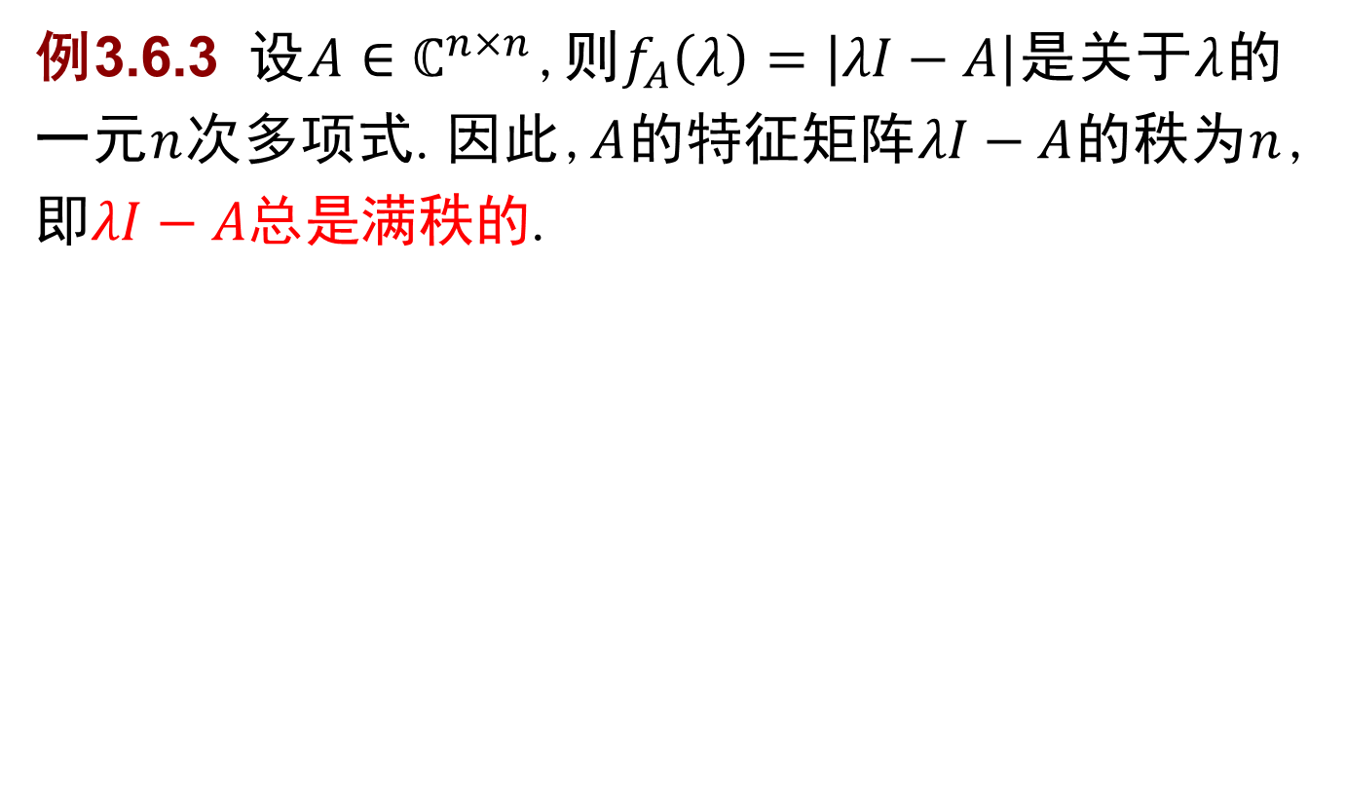
第三章 矩阵分解——Jordan分解
例3.6.3 设$A∈ℂ^{n×n}$,则$f_{A}\left(λ\right)=\left|λI−A\right|$是关于$λ$的一元$n$次多项式.因此,$A$的特征矩阵$λI−A$的秩为$n$, 即$λI−A$总是满秩的.

Slide 7
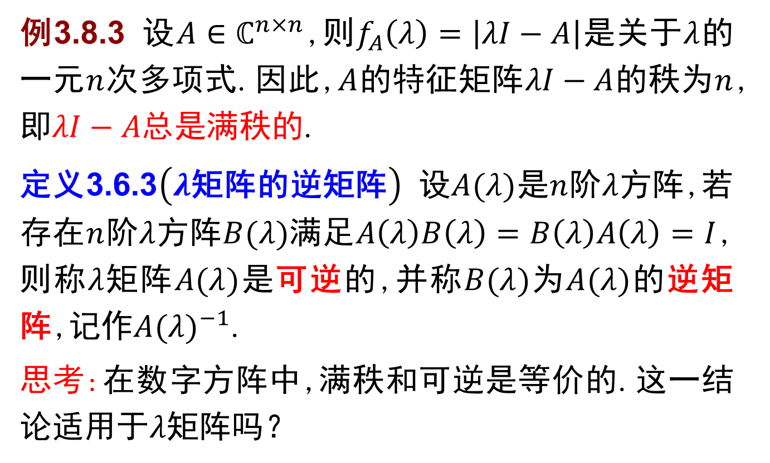
第三章 矩阵分解——Jordan分解
例3.8.3 设$A∈ℂ^{n×n}$,则$f_{A}\left(λ\right)=\left|λI−A\right|$是关于$λ$的一元$n$次多项式.因此,$A$的特征矩阵$λI−A$的秩为$n$, 即$λI−A$总是满秩的.
定义3.6.3$\left(λ\text{矩阵的逆矩阵}\right)$ 设$A(λ)$是$n$阶$λ$方阵,若存在$n$阶$λ$方阵$B(λ)$满足$A\left(λ\right)B\left(λ\right)=B\left(λ\right)A\left(λ\right)=I$,则称$λ$矩阵$A(λ)$是可逆的,并称$B(λ)$为$A(λ)$的逆矩阵,记作${A(λ)}^{−1}$.
思考:在数字方阵中,满秩和可逆是等价的.这一结论适用于$λ$矩阵吗？

Slide 8
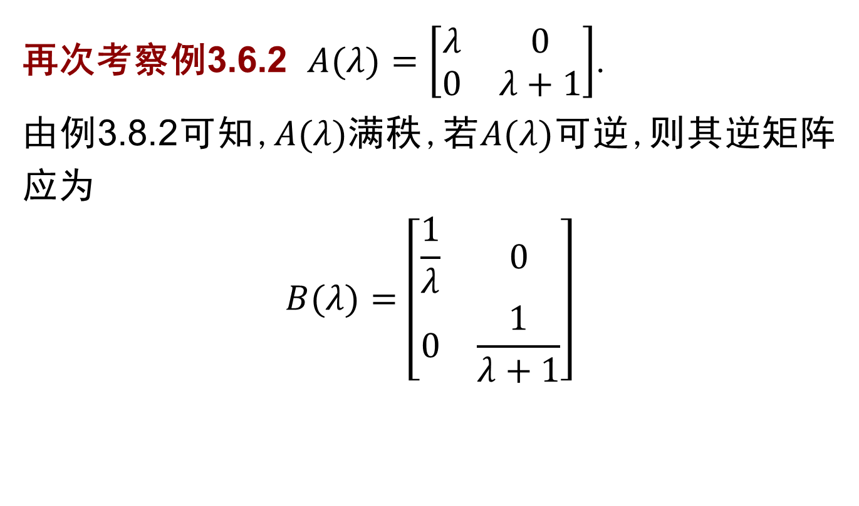
第三章 矩阵分解——Jordan分解
再次考察例3.6.2 $A(λ)=\left[\begin{matrix}λ & 0 \\ 0 & λ+1\end{matrix}\right]$.
由例3.8.2可知,$A(λ)$满秩,若$A(λ)$可逆,则其逆矩阵应为
$$B(λ)=\left[\begin{matrix}\frac{1}{λ} & 0 \\ 0 & \frac{1}{λ+1}\end{matrix}\right]$$

Slide 9

第三章 矩阵分解——Jordan分解
定理3.6.1 $λ$方阵$A(λ)$可逆的充分必要条件是其行列式$\left|A\left(λ\right)\right|$为非零常数.

Slide 10
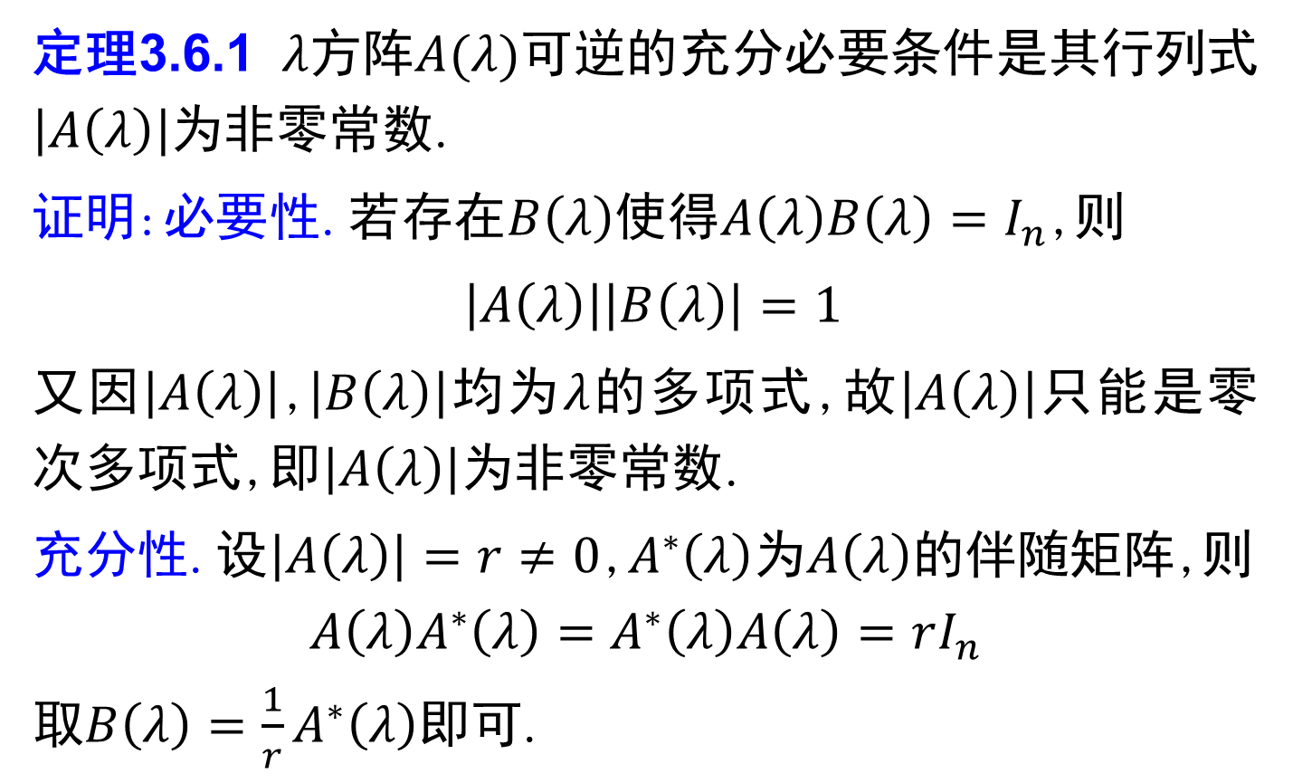
第三章 矩阵分解——Jordan分解
定理3.6.1 $λ$方阵$A(λ)$可逆的充分必要条件是其行列式$\left|A\left(λ\right)\right|$为非零常数.
证明:必要性.若存在$B\left(λ\right)$使得$A\left(λ\right)B\left(λ\right)=I_{n}$,则
$\left|A\left(λ\right)\right|\left|B\left(λ\right)\right|=1$
又因$\left|A\left(λ\right)\right|\text{,}\left|B\left(λ\right)\right|$均为$λ$的多项式,故$\left|A\left(λ\right)\right|$只能是零次多项式,即$\left|A\left(λ\right)\right|$为非零常数.
充分性.设$\left|A\left(λ\right)\right|=r≠0$,$A^{∗}\left(λ\right)$为$A\left(λ\right)$的伴随矩阵,则
$$A\left(λ\right)A^{∗}\left(λ\right)=A^{∗}\left(λ\right)A\left(λ\right)=rI_{n}$$
取$B\left(λ\right)={\frac{1}{r}A}^{∗}\left(λ\right)$即可.

Slide 11
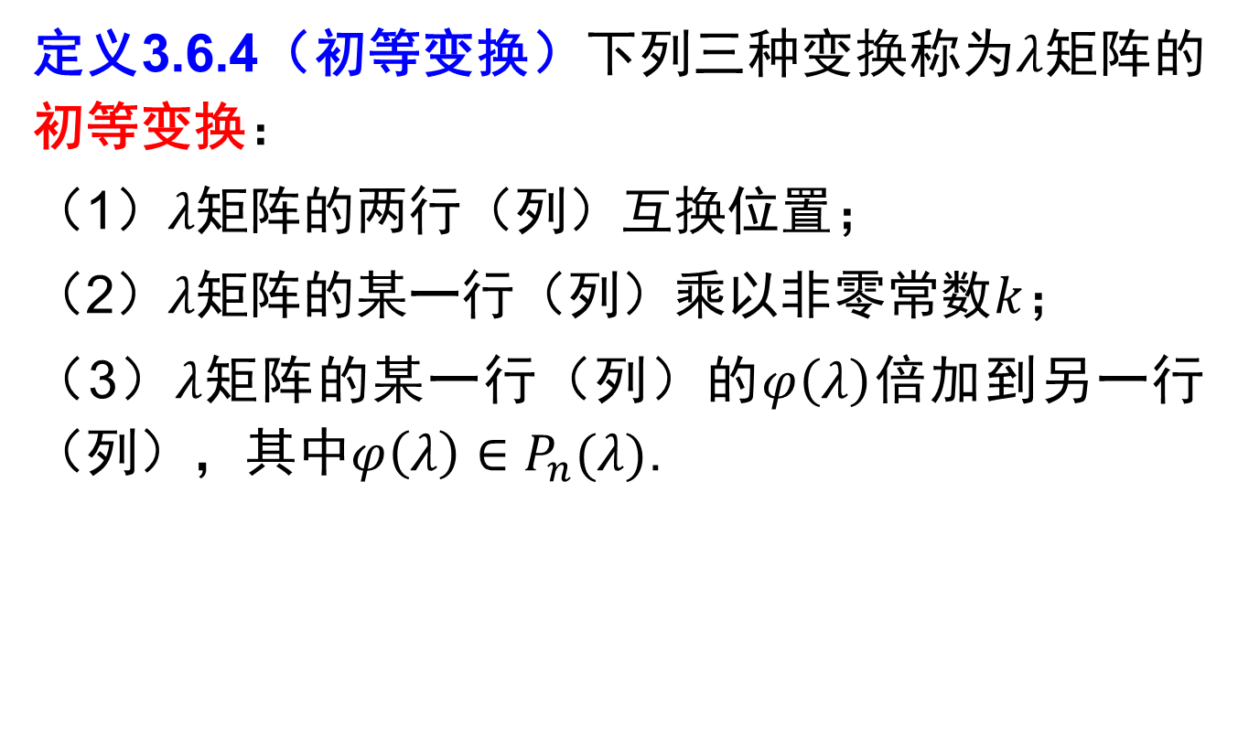
第三章 矩阵分解——Jordan分解
定义3.6.4（初等变换）下列三种变换称为$λ$矩阵的初等变换：
（1）$λ$矩阵的两行（列）互换位置；
（2）$λ$矩阵的某一行（列）乘以非零常数$k$；
（3）$λ$矩阵的某一行（列）的$φ\left(λ\right)$倍加到另一行（列），其中$φ\left(λ\right)∈P_{n}(λ)$.

Slide 12
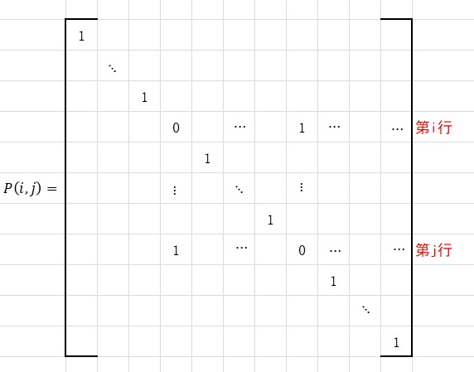

第三章 矩阵分解——Jordan分解
对单位阵施行$三种$初等变换得到三种初等矩阵:
1)任两行/列互换($P(i,j)$);

Slide 13
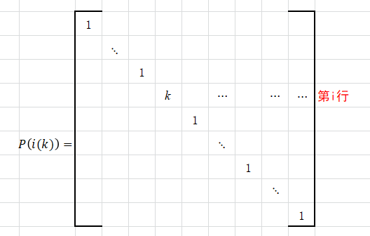

第三章 矩阵分解——Jordan分解
对单位阵施行$三种$初等变换得到三种初等矩阵:
2)用不为零的数$k$乘某行/列($P(i\left(k\right))$);

Slide 14
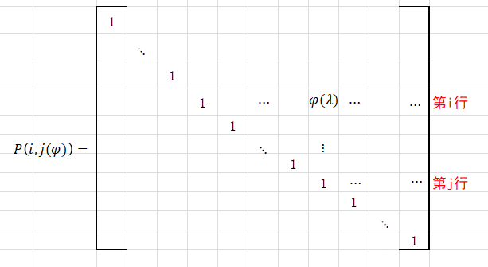

第三章 矩阵分解——Jordan分解
对单位阵施行$三种$初等变换得到三种初等矩阵:
3)用$φ\left(λ\right)$乘$j$行/列并加到第$i$行/列上去
（$P(i,j(φ))$）.

Slide 15
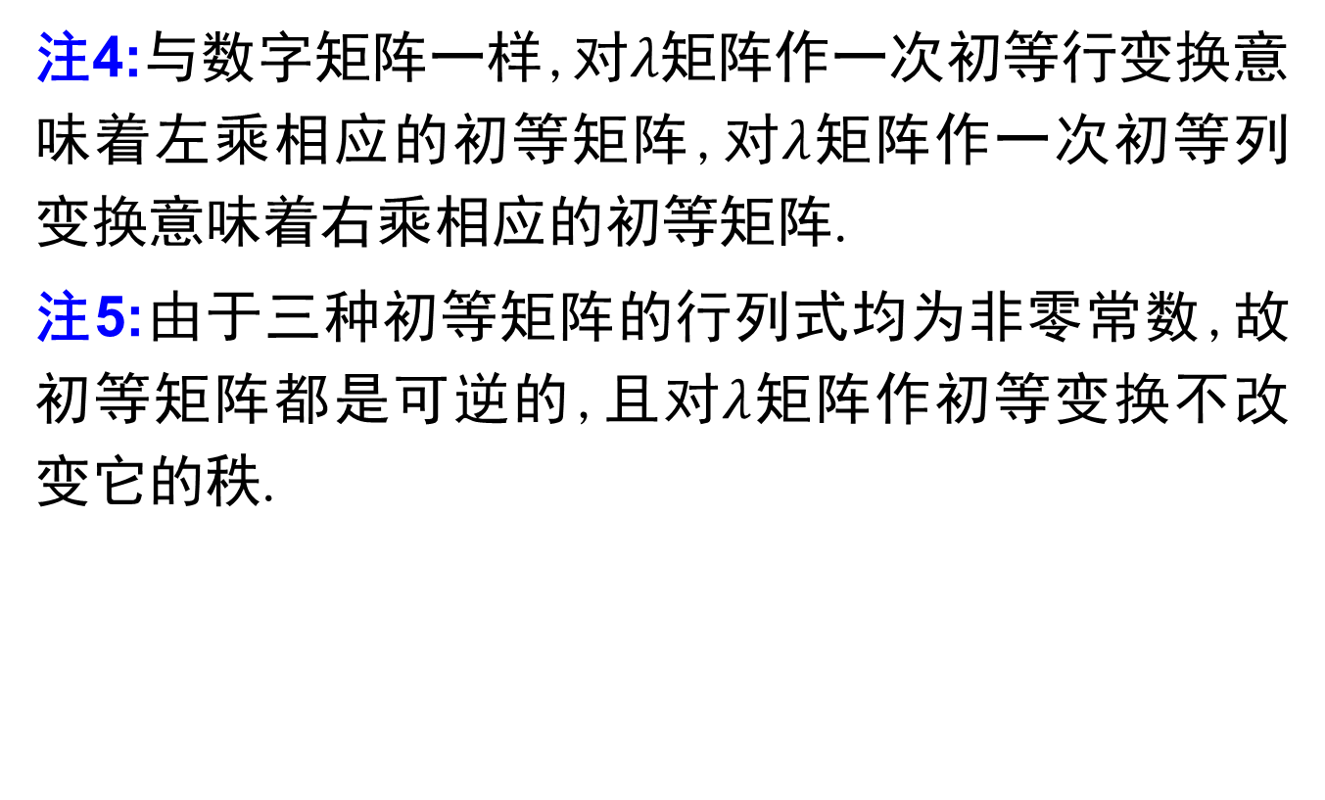
第三章 矩阵分解——Jordan分解
注4:与数字矩阵一样,对$λ$矩阵作一次初等行变换意味着左乘相应的初等矩阵,对$λ$矩阵作一次初等列变换意味着右乘相应的初等矩阵.
注5:由于三种初等矩阵的行列式均为非零常数,故初等矩阵都是可逆的,且对$λ$矩阵作初等变换不改变它的秩.

Slide 16

第三章 矩阵分解——Jordan分解
定义3.6.5（$λ$矩阵相抵）若$λ$矩阵$A(λ)$经过有限次初等变换化为$B(λ)$,则称$A(λ)$与$B(λ)$相抵,记为
$$A(λ)≅B(λ)$$

Slide 17
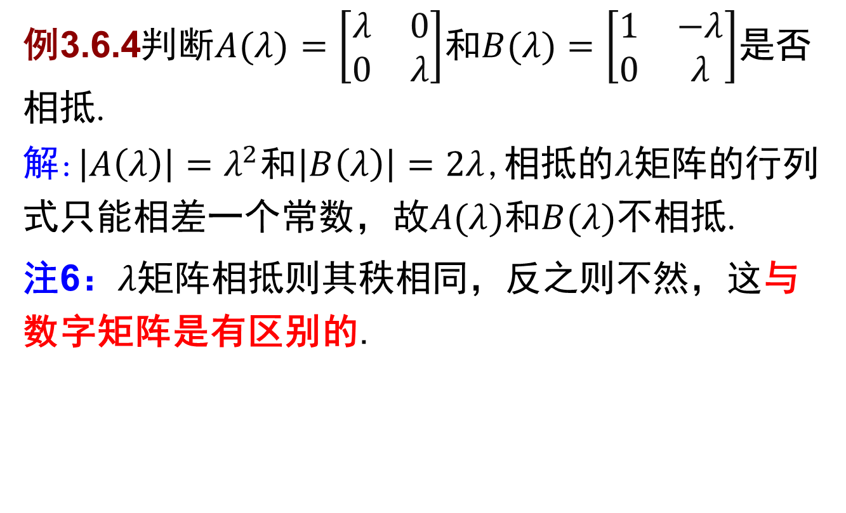
第三章 矩阵分解——Jordan分解
例3.6.4判断$A(λ)$ $=\left[\begin{matrix}λ & 0 \\ 0 & λ\end{matrix}\right]$和$B(λ)=\left[\begin{matrix}1 & −λ \\ 0 & λ\end{matrix}\right]$是否相抵.
解:$\left|A\left(λ\right)\right|=λ^{2}$和$\left|B\left(λ\right)\right|=2λ$,相抵的$λ$矩阵的行列式只能相差一个常数，故$A(λ)$和$B(λ)$不相抵.
注6：$λ$矩阵相抵则其秩相同，反之则不然，这与数字矩阵是有区别的.

Slide 18

第三章 矩阵分解——Jordan分解
定义3.6.6（行列式因子）设$λ$矩阵$A(λ)$的秩为$r$,对于正整数$1≤k≤r$,$A(λ)$的全部$k$阶子式的首1最大公因式称为$k$阶行列式因子,记为$D_{k}(λ)$.

Slide 19
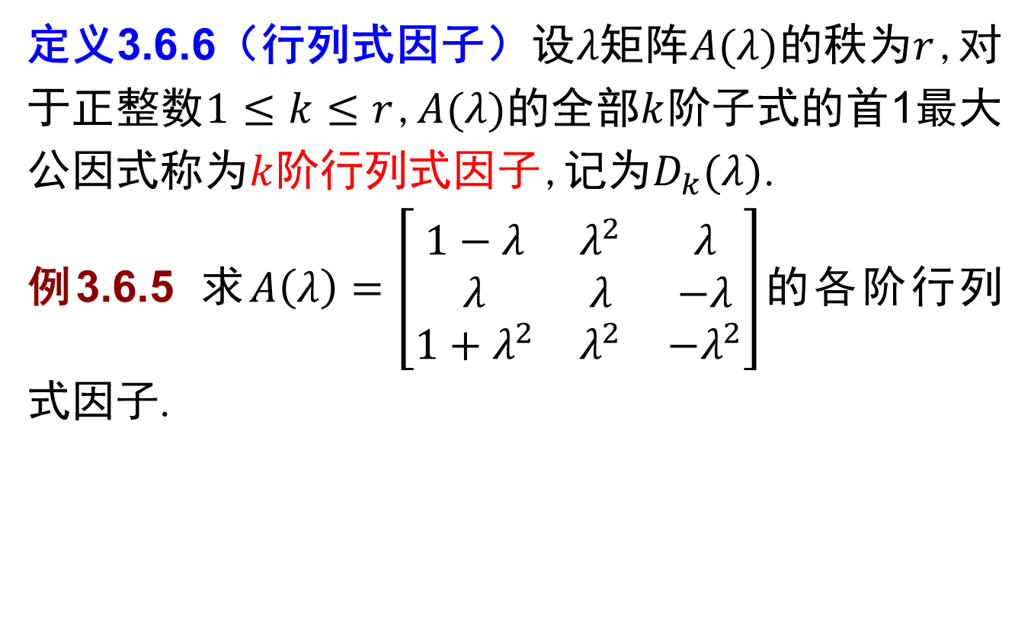
第三章 矩阵分解——Jordan分解
定义3.6.6（行列式因子）设$λ$矩阵$A(λ)$的秩为$r$,对于正整数$1≤k≤r$,$A(λ)$的全部$k$阶子式的首1最大公因式称为$k$阶行列式因子,记为$D_{k}(λ)$.
例3.6.5 求$A\left(λ\right)=\left[\begin{matrix}1−λ & λ^{2} & λ \\ λ & λ & −λ \\ 1+λ^{2} & λ^{2} & −λ^{2}\end{matrix}\right]$的各阶行列式因子.

Slide 20
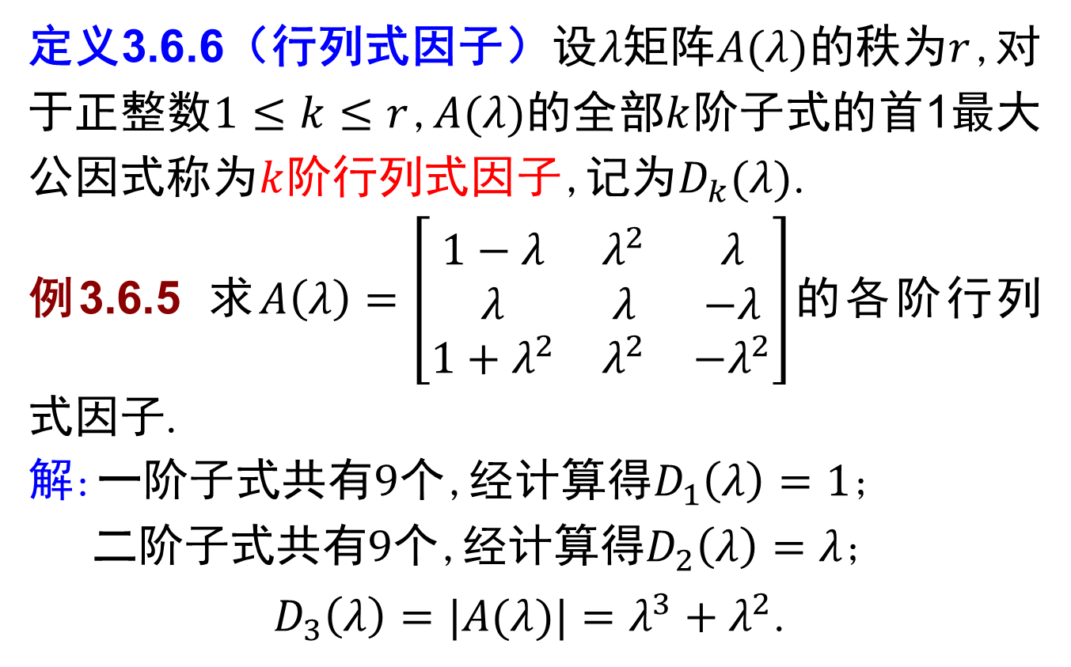
第三章 矩阵分解——Jordan分解
定义3.6.6（行列式因子）设$λ$矩阵$A(λ)$的秩为$r$,对于正整数$1≤k≤r$,$A(λ)$的全部$k$阶子式的首1最大公因式称为$k$阶行列式因子,记为$D_{k}(λ)$.
例3.6.5 求$A\left(λ\right)=\left[\begin{matrix}1−λ & λ^{2} & λ \\ λ & λ & −λ \\ 1+λ^{2} & λ^{2} & −λ^{2}\end{matrix}\right]$的各阶行列式因子.
解:一阶子式共有$9$个,经计算得$D_{1}\left(λ\right)=1$;
二阶子式共有$9$个,经计算得$D_{2}\left(λ\right)=λ$;
$D_{3}\left(λ\right)=|A\text{(}λ)|=λ^{3}+λ^{2}$.

Slide 21

第三章 矩阵分解——Jordan分解
定理3.6.2 相抵的$λ$矩阵具有相同的秩和相同的各阶行列式因子.

Slide 22

第三章 矩阵分解——Jordan分解
思考:$λ$矩阵能否通过初等变换化成标准形呢？

Slide 23
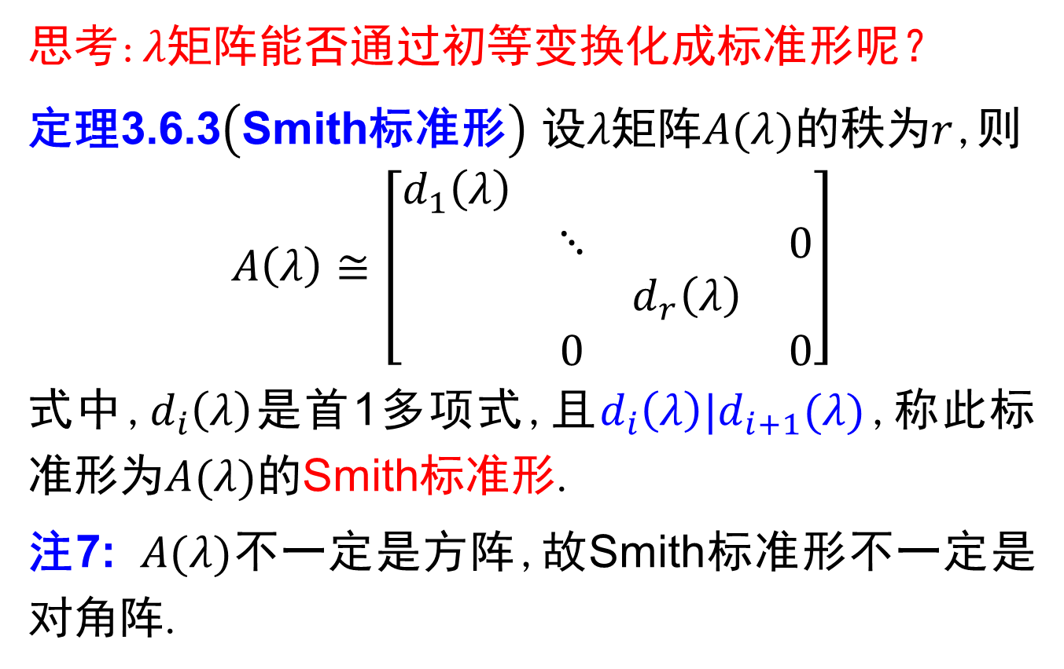
第三章 矩阵分解——Jordan分解
思考:$λ$矩阵能否通过初等变换化成标准形呢？
定理3.6.3$\left(\text{Smith}\text{标准}\text{形}\right)$ 设$λ$矩阵$A(λ)$的秩为$r$,则
$$A\left(λ\right)≅\left[\begin{matrix}\begin{matrix}d_{1}\left(λ\right) & & \\ & ⋱ & \\ & & d_{r}\left(λ\right)\end{matrix} & 0 \\ 0 & 0\end{matrix}\right]$$
式中,$d_{i}\left(λ\right)$是首1多项式,且$d_{i}\left(λ\right)|d_{i+1}(λ)$,称此标准形为$A(λ)$的Smith标准形.
注7: $A(λ)$不一定是方阵,故Smith标准形不一定是对角阵.

Slide 24
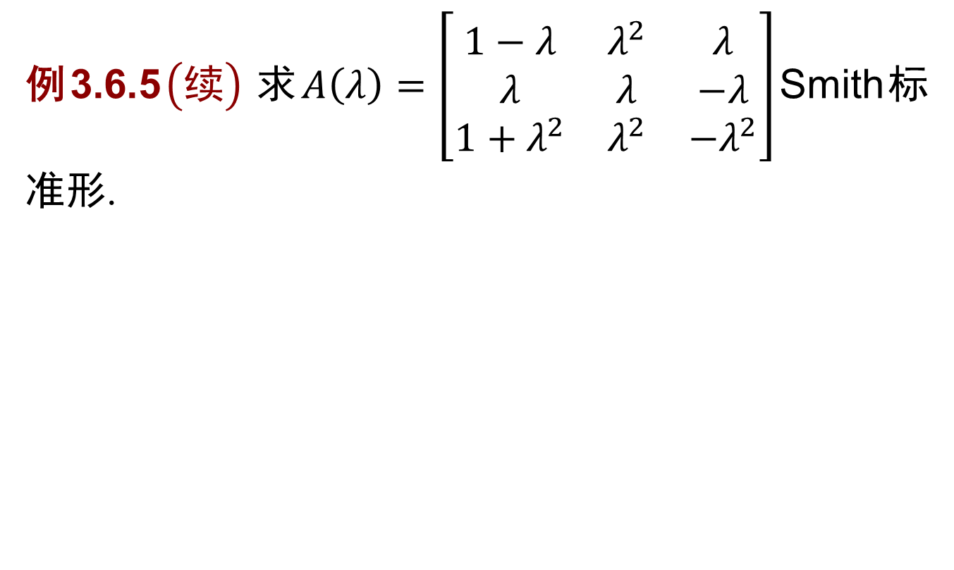
第三章 矩阵分解——Jordan分解
例3.6.5$\left(续\right)$求$A\left(λ\right)=\left[\begin{matrix}1−λ & λ^{2} & λ \\ λ & λ & −λ \\ 1+λ^{2} & λ^{2} & −λ^{2}\end{matrix}\right]$Smith标准形.

Slide 25
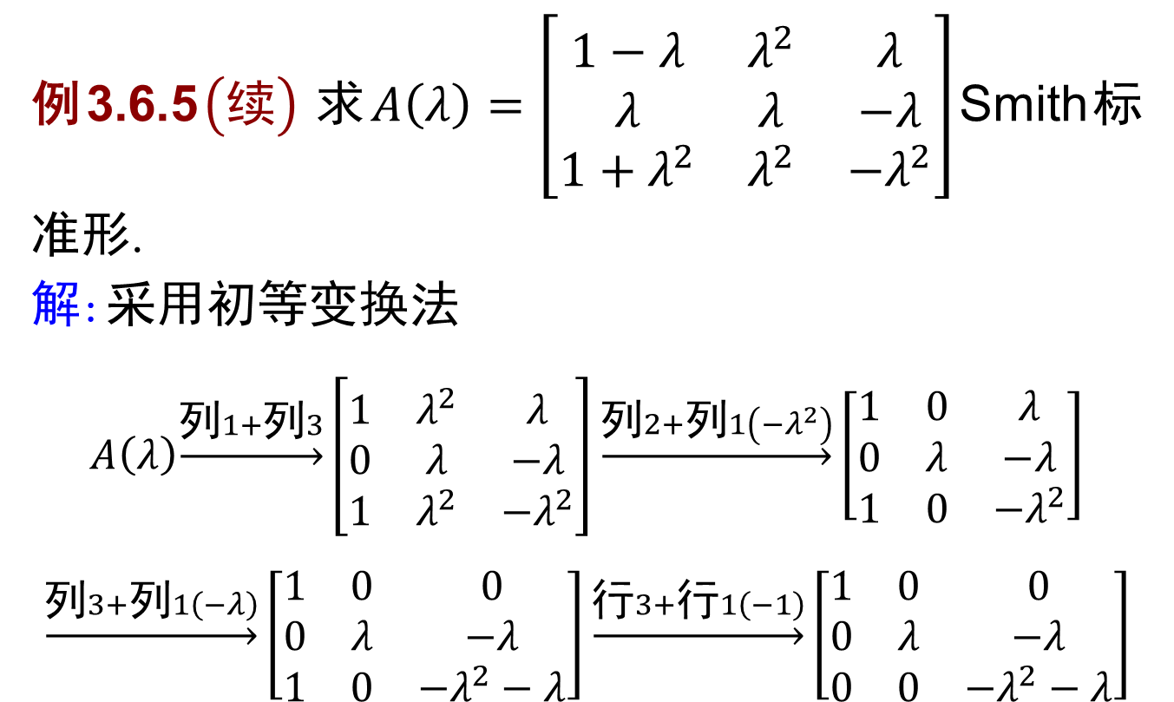
第三章 矩阵分解——Jordan分解
例3.6.5$\left(续\right)$求$A\left(λ\right)=\left[\begin{matrix}1−λ & λ^{2} & λ \\ λ & λ & −λ \\ 1+λ^{2} & λ^{2} & −λ^{2}\end{matrix}\right]$Smith标准形.
解:采用初等变换法
$$A\left(λ\right)\underset{→}{列1+列3}\left[\begin{matrix}1 & λ^{2} & λ \\ 0 & λ & −λ \\ 1 & λ^{2} & −λ^{2}\end{matrix}\right]\underset{→}{列2+列1\left(−λ^{2}\right)}\left[\begin{matrix}1 & 0 & λ \\ 0 & λ & −λ \\ 1 & 0 & −λ^{2}\end{matrix}\right]$$
$$\underset{→}{列3+列1\left(−λ\right)}\left[\begin{matrix}1 & 0 & 0 \\ 0 & λ & −λ \\ 1 & 0 & −λ^{2}−λ\end{matrix}\right]\underset{→}{行3+行1\left(−1\right)}\left[\begin{matrix}1 & 0 & 0 \\ 0 & λ & −λ \\ 0 & 0 & −λ^{2}−λ\end{matrix}\right]$$

Slide 26
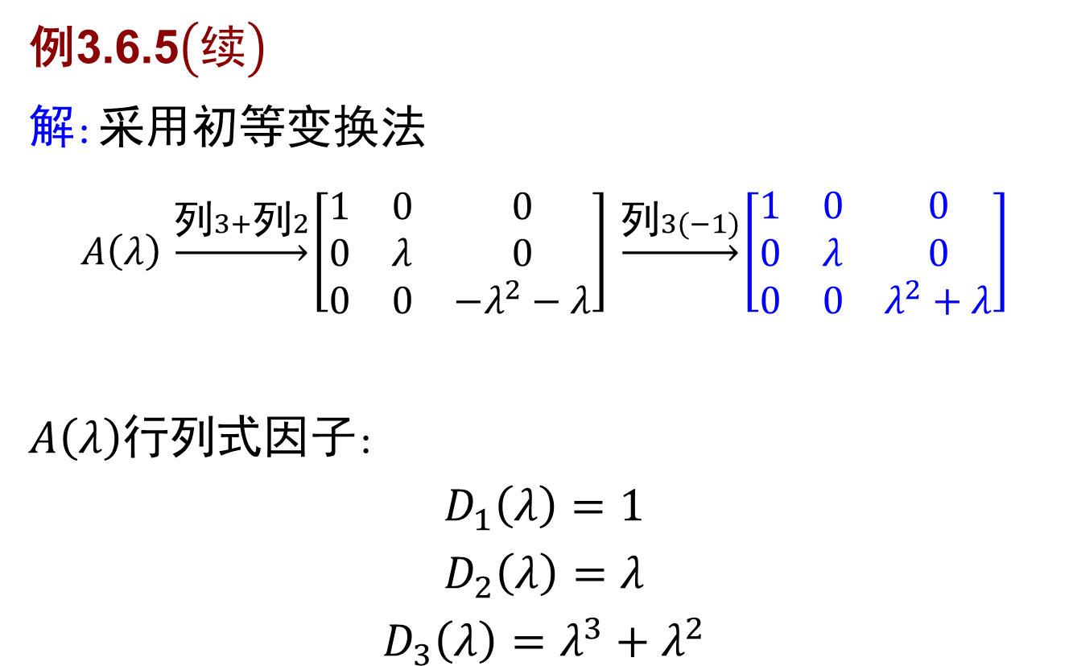
第三章 矩阵分解——Jordan分解
例3.6.5$\left(续\right)$
解:采用初等变换法
$$A\left(λ\right) \underset{→}{列3+列2}\left[\begin{matrix}1 & 0 & 0 \\ 0 & λ & 0 \\ 0 & 0 & −λ^{2}−λ\end{matrix}\right] \underset{→}{列3(−1)}\left[\begin{matrix}1 & 0 & 0 \\ 0 & λ & 0 \\ 0 & 0 & λ^{2}+λ\end{matrix}\right]$$
$A\left(λ\right)$行列式因子:
$$D_{1}\left(λ\right)=1$$
$$D_{2}\left(λ\right)=λ$$
$$D_{3}\left(λ\right)=λ^{3}+λ^{2}$$

Slide 27
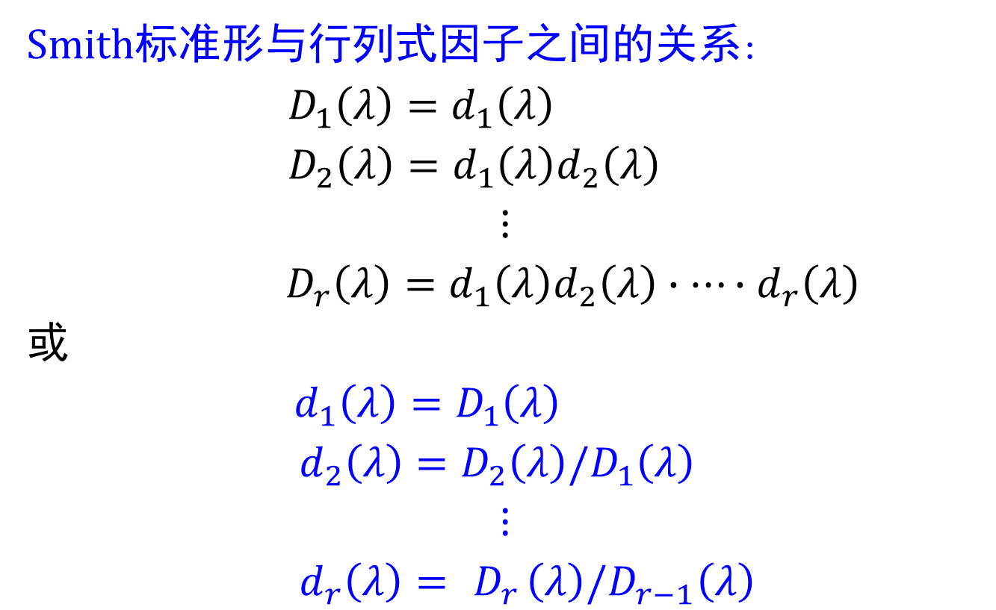
第三章 矩阵分解——Jordan分解
Smith标准形与行列式因子之间的关系:
$D_{1}\left(λ\right)=d_{1}\left(λ\right)$
$D_{2}\left(λ\right)=d_{1}\left(λ\right)d_{2}\left(λ\right)$
$$⋮$$
${ D}_{r}\left(λ\right)=d_{1}\left(λ\right)d_{2}\left(λ\right)∙⋯∙d_{r}\left(λ\right)$
或
$d_{1}\left(λ\right)=D_{1}\left(λ\right)$
$d_{2}\left(λ\right)=D_{2}\left(λ\right)/D_{1}\left(λ\right)$
$$⋮$$
$d_{r}\left(λ\right)={ D}_{r}\left(λ\right)/D_{r−1}\left(λ\right)$

Slide 28

第三章 矩阵分解——Jordan分解
推论3.6.1 $λ$矩阵的Smith标准形是唯一的.
定义3.6.7$\left(\text{不变因子}\right)$在$λ$矩阵$A\left(λ\right)$的Smith标准形中,$d_{1}\left(λ\right),⋯,d_{r}\left(λ\right)$由$A(λ)$唯一确定的,称为$A(λ)$的不变因子.

Slide 29
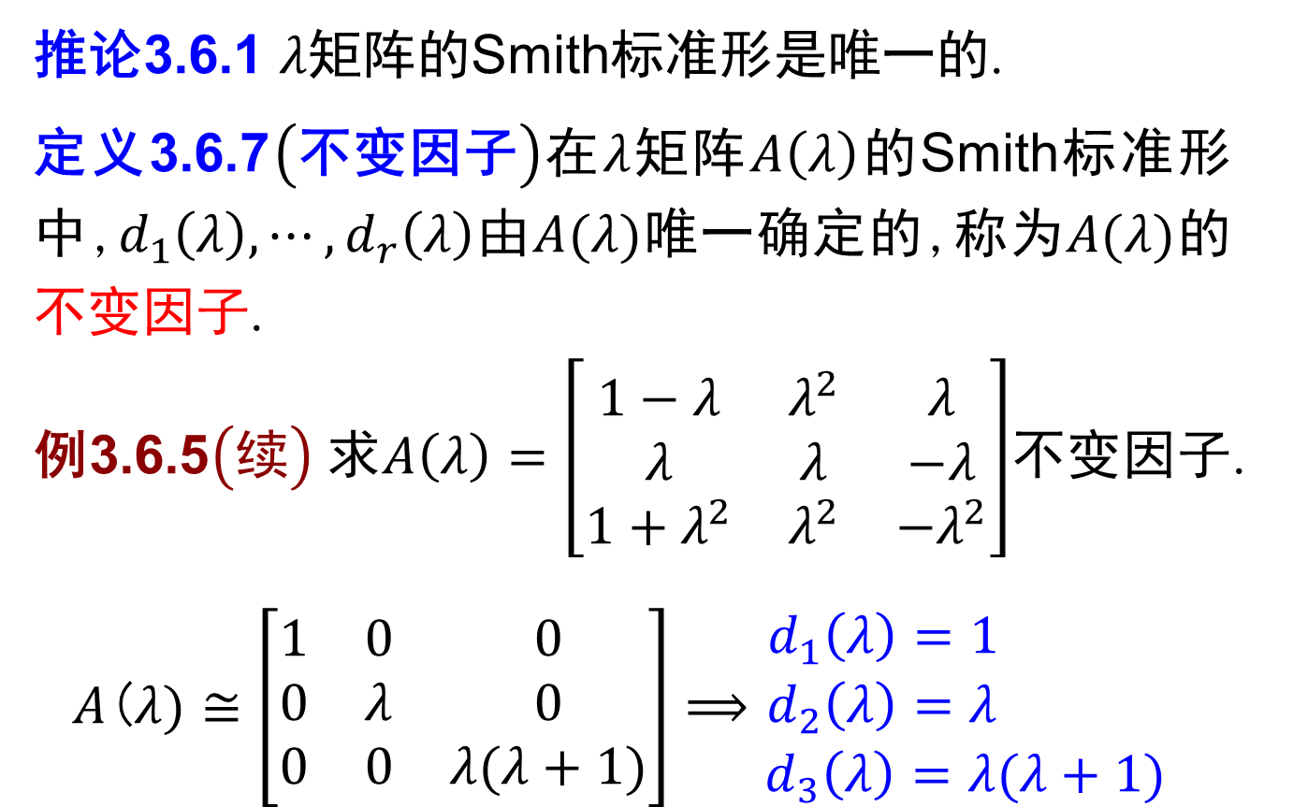
第三章 矩阵分解——Jordan分解
推论3.6.1 $λ$矩阵的Smith标准形是唯一的.
定义3.6.7$\left(\text{不变因子}\right)$在$λ$矩阵$A\left(λ\right)$的Smith标准形中,$d_{1}\left(λ\right),⋯,d_{r}\left(λ\right)$由$A(λ)$唯一确定的,称为$A(λ)$的不变因子.
例3.6.5$\left(续\right)$求$A\left(λ\right)=\left[\begin{matrix}1−λ & λ^{2} & λ \\ λ & λ & −λ \\ 1+λ^{2} & λ^{2} & −λ^{2}\end{matrix}\right]$不变因子.
$$A\text{(}λ)≅\left[\begin{matrix}1 & 0 & 0 \\ 0 & λ & 0 \\ 0 & 0 & λ(λ+1)\end{matrix}\right]⟹\begin{matrix}d_{1}\left(λ\right)=1 \\ d_{2}\left(λ\right)=λ \\ d_{3}\left(λ\right)=λ(λ+1) \end{matrix}$$

Slide 30
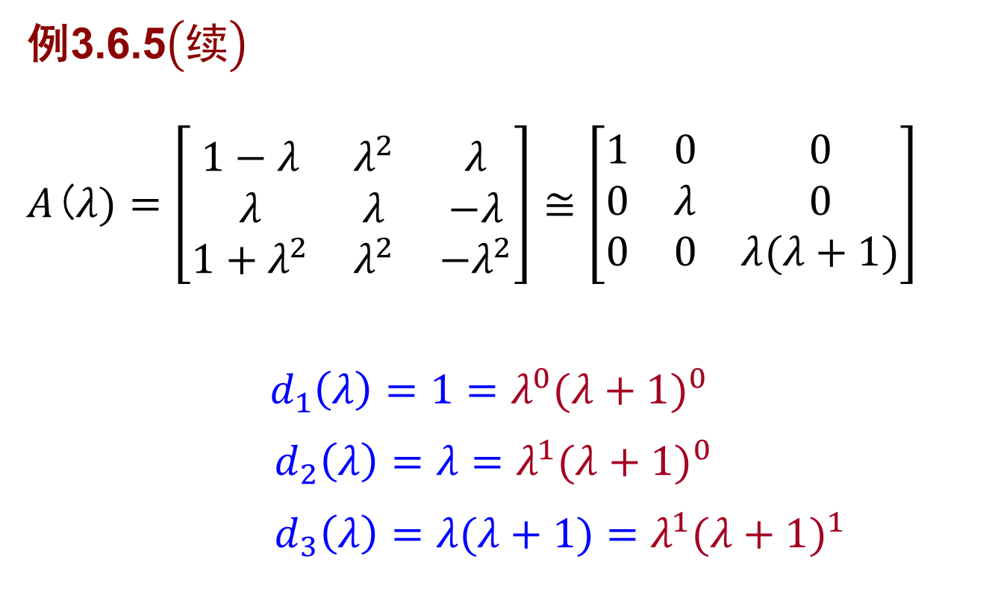
第三章 矩阵分解——Jordan分解
例3.6.5$\left(续\right)$
$A\text{(}λ)=\left[\begin{matrix}1−λ & λ^{2} & λ \\ λ & λ & −λ \\ 1+λ^{2} & λ^{2} & −λ^{2}\end{matrix}\right]≅$ $\left[\begin{matrix}1 & 0 & 0 \\ 0 & λ & 0 \\ 0 & 0 & λ(λ+1)\end{matrix}\right]$
$d_{1}\left(λ\right)=1=λ^{0}{(λ+1)}^{0}$
$d_{2}\left(λ\right)=λ=λ^{1}{(λ+1)}^{0}$
$d_{3}\left(λ\right)=λ(λ+1)$ $=λ^{1}{(λ+1)}^{1}$

Slide 31

第三章 矩阵分解——Jordan分解
推论3.6.2 $λ$矩阵$A\left(λ\right)$与$B\left(λ\right)$相抵当且仅当它们有完全一致的不变因子.
注8：初等变换不改变$λ$矩阵的不变因子.

Slide 32
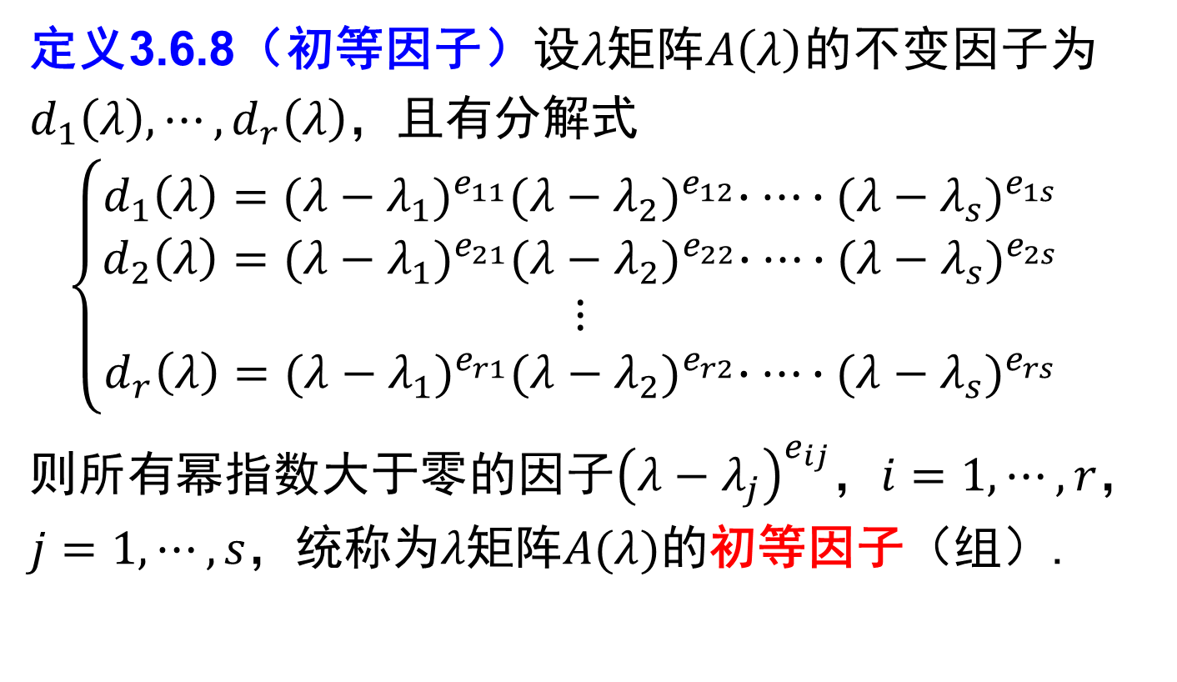
第三章 矩阵分解——Jordan分解
定义3.6.8（初等因子）设$λ$矩阵$A\left(λ\right)$的不变因子为$d_{1}\left(λ\right),⋯,d_{r}\left(λ\right)$，且有分解式
$$\left\{\begin{matrix}\begin{matrix}d_{1}\left(λ\right)={(λ−λ_{1})}^{e_{11}}{(λ−λ_{2})}^{e_{12}}∙⋯∙{(λ−λ_{s})}^{e_{1s}} \\ d_{2}\left(λ\right)={(λ−λ_{1})}^{e_{21}}{(λ−λ_{2})}^{e_{22}}∙⋯∙{(λ−λ_{s})}^{e_{2s}}\end{matrix} \\ \begin{matrix}⋮ \\ d_{r}\left(λ\right)={(λ−λ_{1})}^{e_{r1}}{(λ−λ_{2})}^{e_{r2}}∙⋯∙{(λ−λ_{s})}^{e_{rs}}\end{matrix}\end{matrix}\right.$$
则所有幂指数大于零的因子${\left(λ−λ_{j}\right)}^{e_{ij}}$，$i=1,⋯,r$，$j=1,⋯,s$，统称为$λ$矩阵$A(λ)$的初等因子（组）.

Slide 33
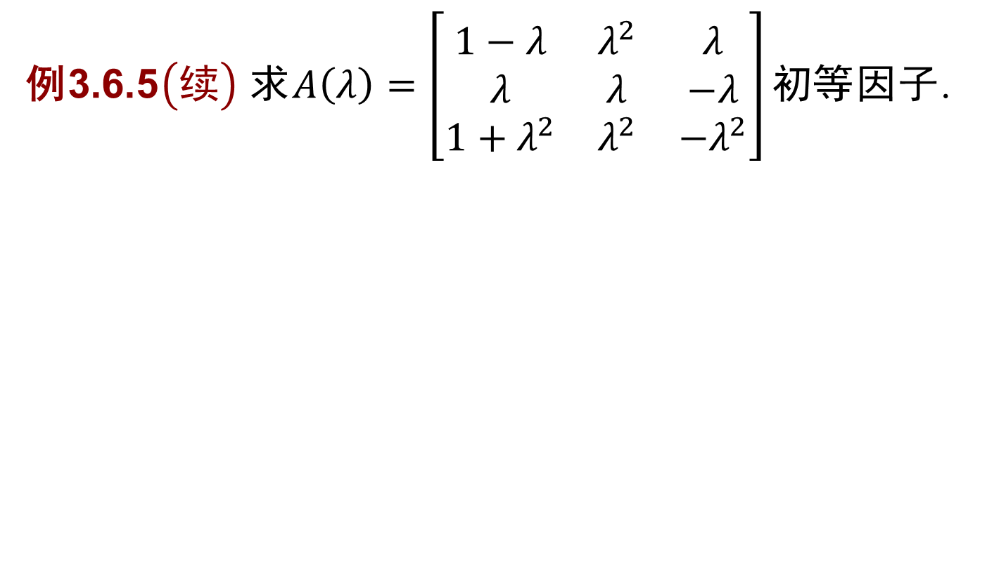
第三章 矩阵分解——Jordan分解
例3.6.5$\left(续\right)$求$A\left(λ\right)=\left[\begin{matrix}1−λ & λ^{2} & λ \\ λ & λ & −λ \\ 1+λ^{2} & λ^{2} & −λ^{2}\end{matrix}\right]初等$因子.

Slide 34
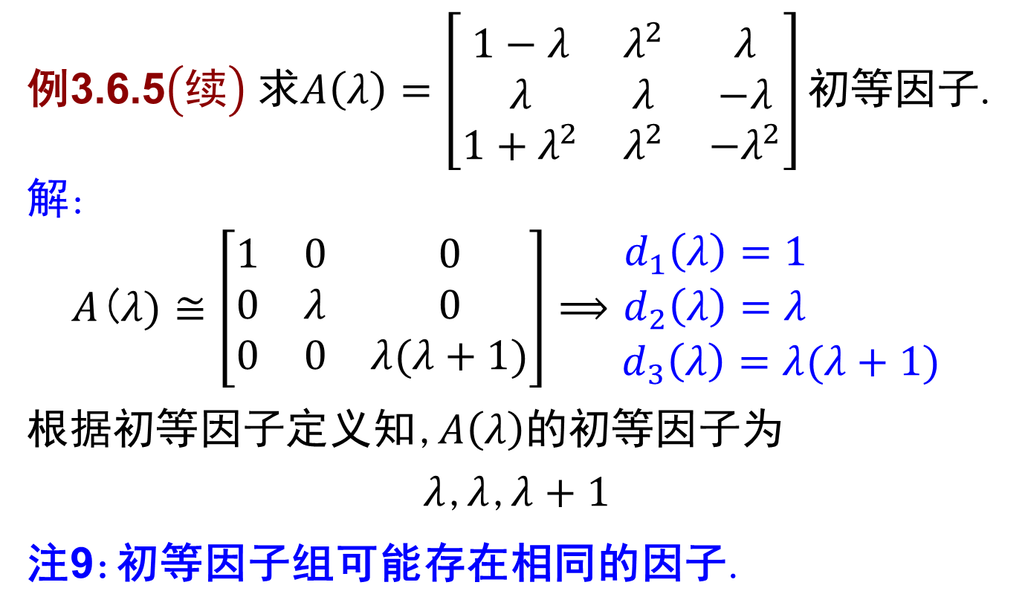
第三章 矩阵分解——Jordan分解
例3.6.5$\left(续\right)$求$A\left(λ\right)=\left[\begin{matrix}1−λ & λ^{2} & λ \\ λ & λ & −λ \\ 1+λ^{2} & λ^{2} & −λ^{2}\end{matrix}\right]初等$因子.
解:
$$A\text{(}λ)≅\left[\begin{matrix}1 & 0 & 0 \\ 0 & λ & 0 \\ 0 & 0 & λ(λ+1)\end{matrix}\right]⟹\begin{matrix}d_{1}\left(λ\right)=1 \\ d_{2}\left(λ\right)=λ \\ d_{3}\left(λ\right)=λ(λ+1) \end{matrix}$$
根据初等因子定义知,$A\left(λ\right)$的初等因子为
$$λ\text{,}λ\text{,}λ+1$$
注9:初等因子组可能存在相同的因子.

Slide 35
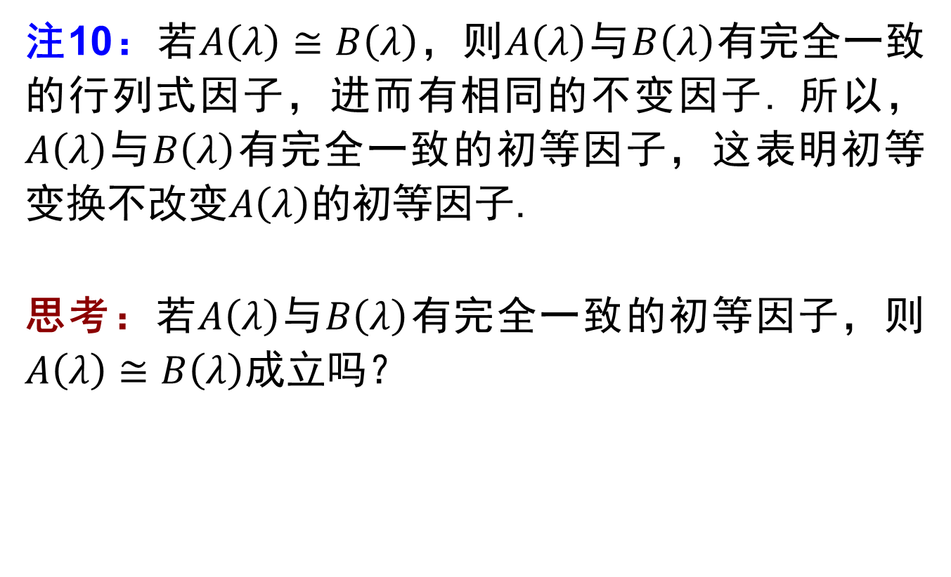
第三章 矩阵分解——Jordan分解
注10：若$A\left(λ\right)≅B\left(λ\right)$，则$A\left(λ\right)$与$B\left(λ\right)$有完全一致的行列式因子，进而有相同的不变因子. 所以， $A\left(λ\right)$与$B\left(λ\right)$有完全一致的初等因子，这表明初等变换不改变$A\left(λ\right)$的初等因子.
思考：若$A\left(λ\right)$与$B\left(λ\right)$有完全一致的初等因子，则$A\left(λ\right)≅B\left(λ\right)$成立吗？

Slide 36
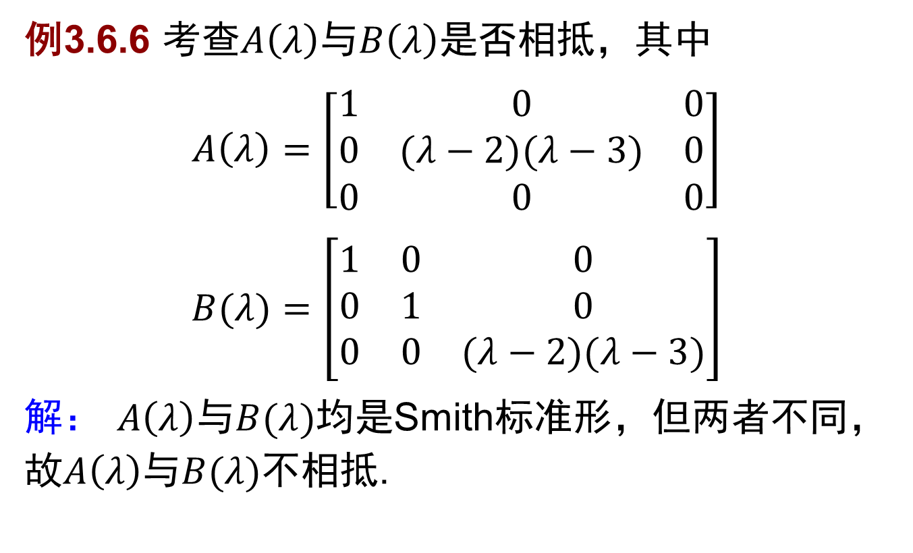
第三章 矩阵分解——Jordan分解
例3.6.6 考查$A\left(λ\right)$与$B\left(λ\right)$是否相抵，其中
$$A\left(λ\right)=\left[\begin{matrix}1 & 0 & 0 \\ 0 & (λ−2)(λ−3) & 0 \\ 0 & 0 & 0\end{matrix}\right]$$
$$B(λ)=\left[\begin{matrix}1 & 0 & 0 \\ 0 & 1 & 0 \\ 0 & 0 & (λ−2)(λ−3)\end{matrix}\right]$$
解： $A\left(λ\right)$与$B(λ)$均是Smith标准形，但两者不同，故$A\left(λ\right)$与$B(λ)$不相抵.

Slide 37

第三章 矩阵分解——Jordan分解
推论3.6.3 $λ$矩阵$A\left(λ\right)$与$B\left(λ\right)$相抵当且仅当它们具有相同的各阶行列式因子,当且仅当它们具有完全一致的不变因子.

Slide 38
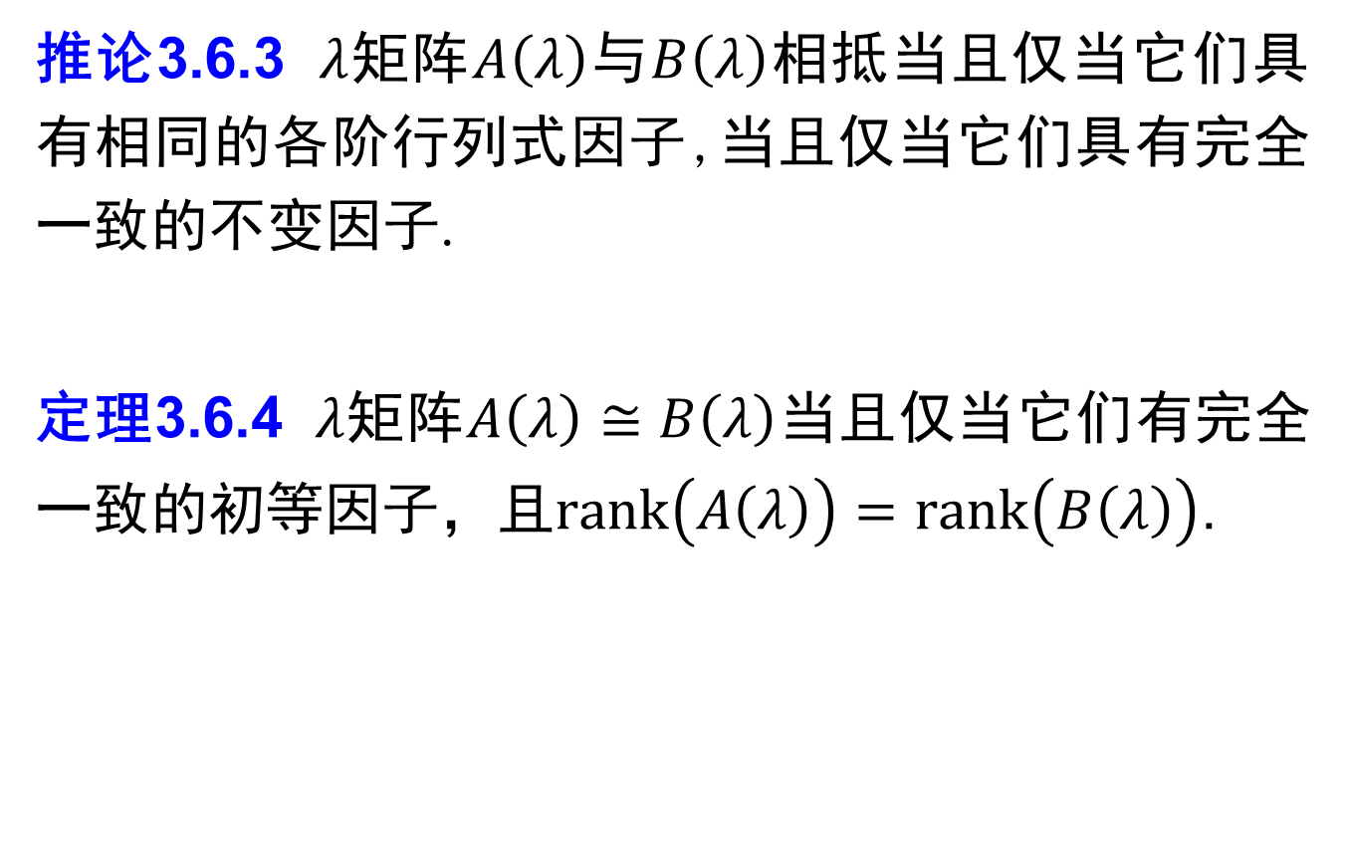
第三章 矩阵分解——Jordan分解
推论3.6.3 $λ$矩阵$A\left(λ\right)$与$B\left(λ\right)$相抵当且仅当它们具有相同的各阶行列式因子,当且仅当它们具有完全一致的不变因子.
定理3.6.4 $λ$矩阵$A\left(λ\right)≅B\left(λ\right)$当且仅当它们有完全一致的初等因子，且$rank\left(A\left(λ\right)\right)=rank\left(B\left(λ\right)\right)$.

Slide 39
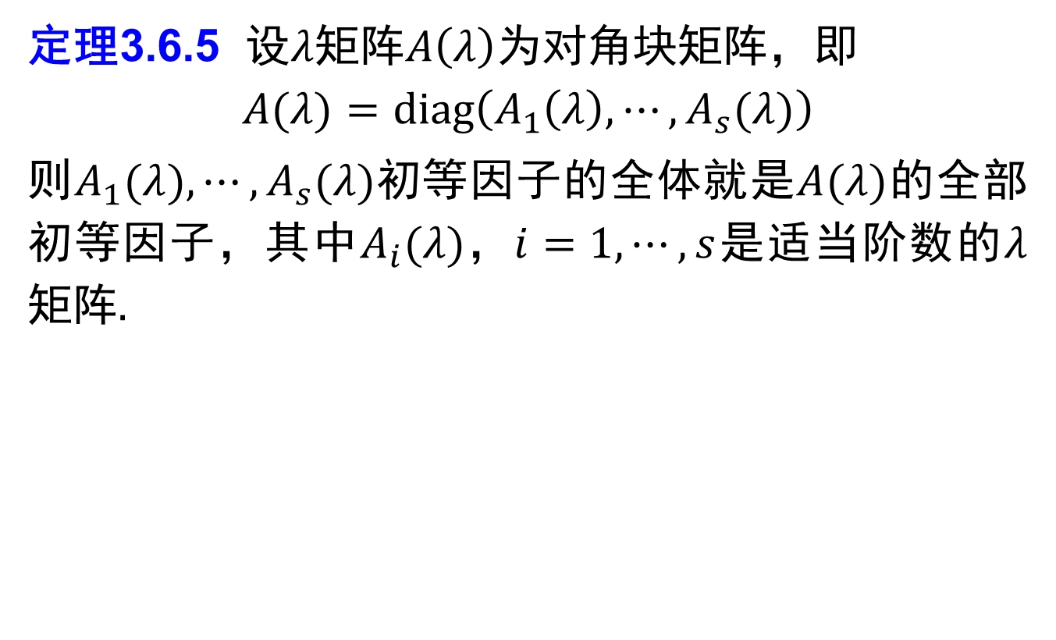
第三章 矩阵分解——Jordan分解
定理3.6.5 设$λ$矩阵$A\left(λ\right)$为对角块矩阵，即
$$A(λ)=diag\left(A_{1}\left(λ\right),⋯,A_{s}(λ)\right)$$
则$A_{1}(λ),⋯,A_{s}(λ)$初等因子的全体就是$A(λ)$的全部初等因子，其中$A_{i}(λ)$，$i=1,⋯,s$是适当阶数的$λ$矩阵.

Slide 40
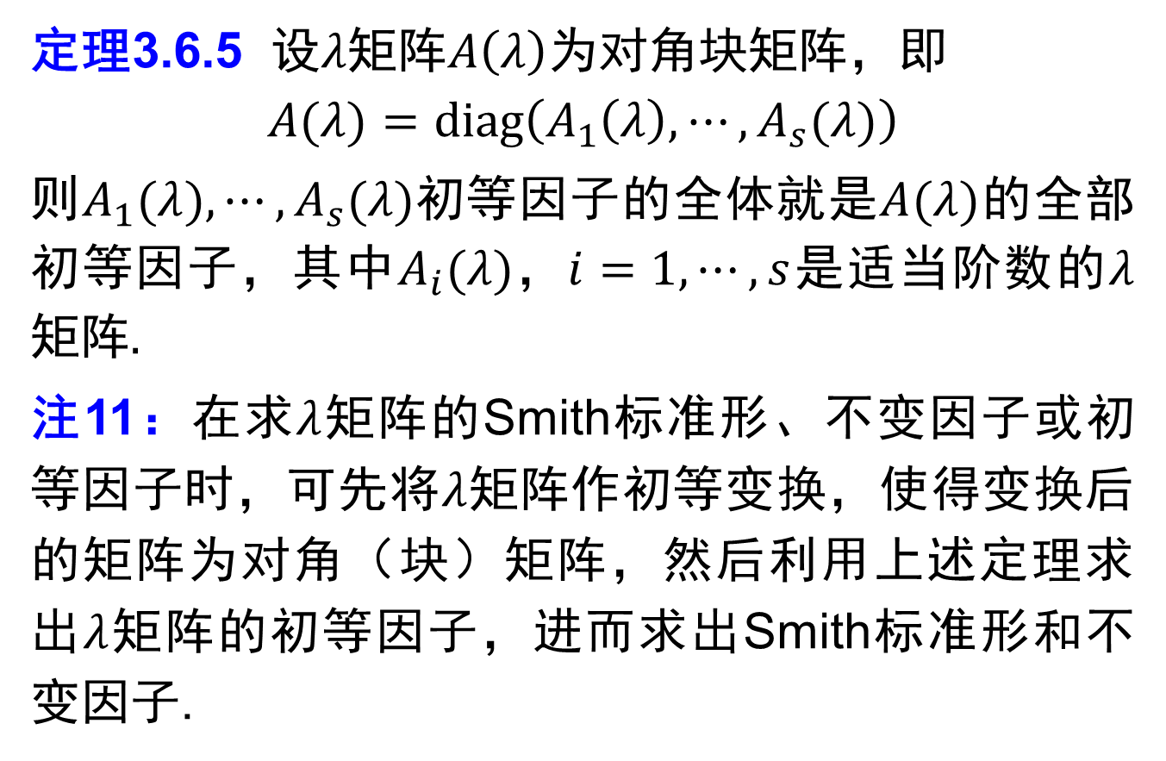
第三章 矩阵分解——Jordan分解
定理3.6.5 设$λ$矩阵$A\left(λ\right)$为对角块矩阵，即
$$A(λ)=diag\left(A_{1}\left(λ\right),⋯,A_{s}(λ)\right)$$
则$A_{1}(λ),⋯,A_{s}(λ)$初等因子的全体就是$A(λ)$的全部初等因子，其中$A_{i}(λ)$，$i=1,⋯,s$是适当阶数的$λ$矩阵.
注11：在求$λ$矩阵的Smith标准形、不变因子或初等因子时，可先将$λ$矩阵作初等变换，使得变换后的矩阵为对角（块）矩阵，然后利用上述定理求出$λ$矩阵的初等因子，进而求出Smith标准形和不变因子.

Slide 41

第三章 矩阵分解——Jordan分解
例3.6.7 求特征矩阵$λI−A$的Smith标准形，其中
$$A=\left[\begin{matrix}\begin{matrix}0 & 1 & \end{matrix} & & \\ \begin{matrix}−1 & 0 & \end{matrix} & & \\ \begin{matrix}\begin{matrix} \\ \\ \end{matrix} & \begin{matrix} \\ \\ \end{matrix} & \begin{matrix}0 \\ 1 \\ 1\end{matrix}\end{matrix} & \begin{matrix}1 \\ 0 \\ 1\end{matrix} & \begin{matrix}1 \\ 1 \\ 0\end{matrix}\end{matrix}\right]$$

Slide 42
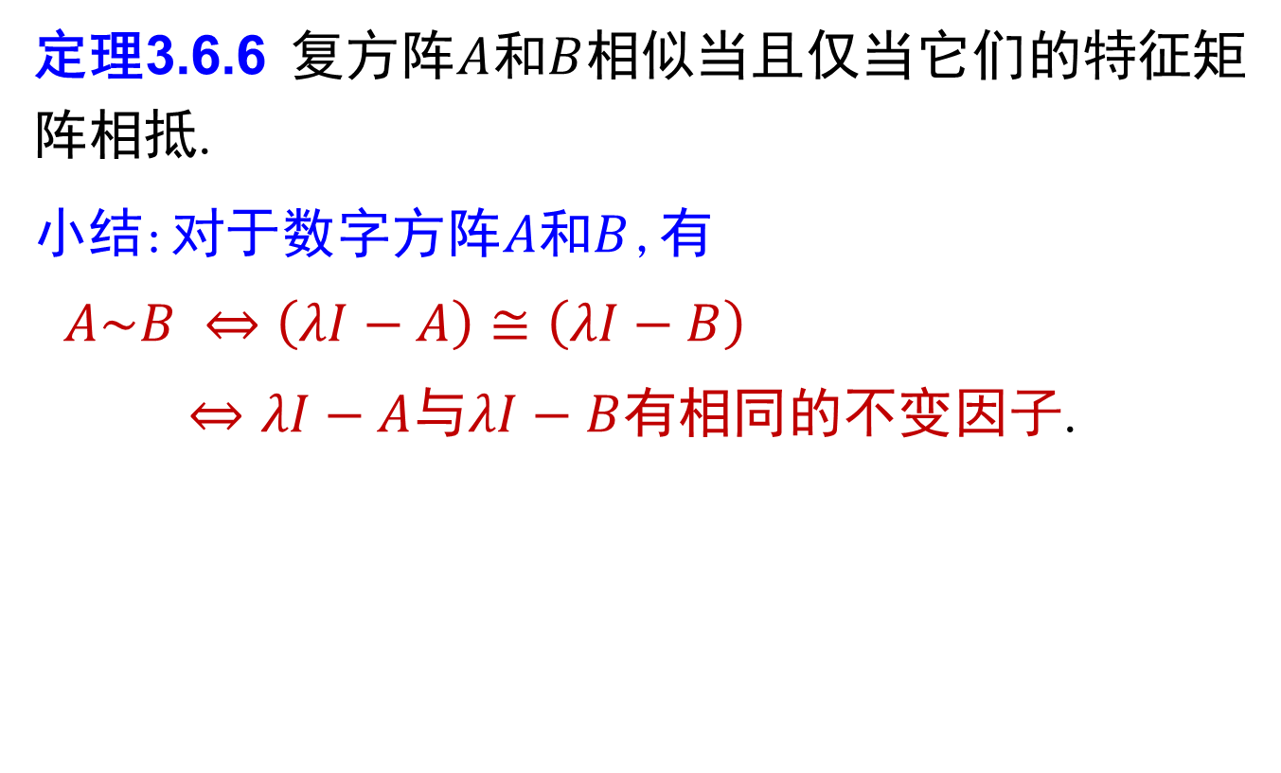
第三章 矩阵分解——Jordan分解
定理3.6.6 复方阵$A$和$B$相似当且仅当它们的特征矩阵相抵.
小结:对于数字方阵$A和B$,有
$A\sim B$ $⇔\left(λI−A\right)≅\left(λI−B\right)$
$⇔λI−A$与$λI−B$有相同的不变因子.

Slide 43
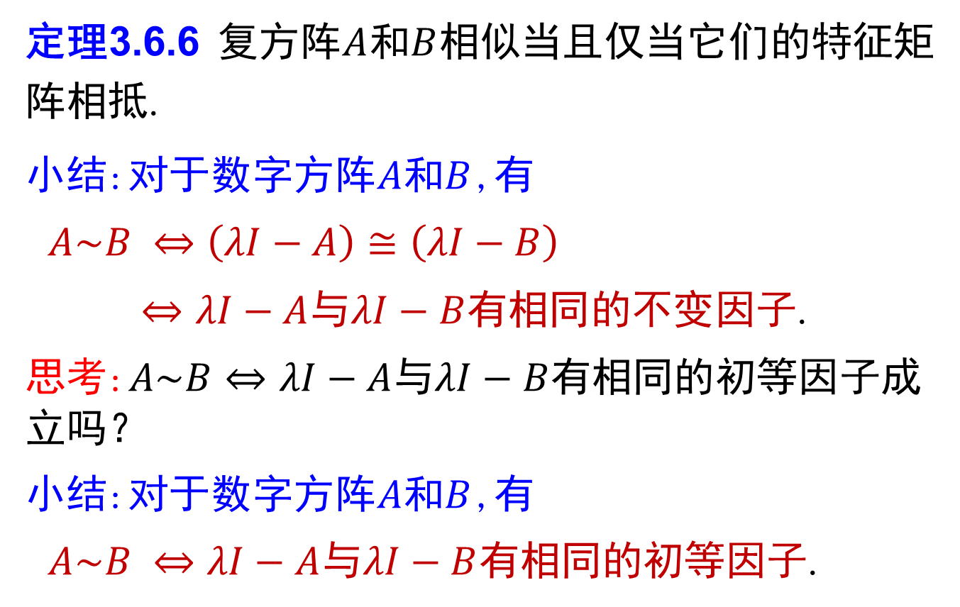
第三章 矩阵分解——Jordan分解
定理3.6.6 复方阵$A$和$B$相似当且仅当它们的特征矩阵相抵.
小结:对于数字方阵$A和B$,有
$A\sim B$ $⇔\left(λI−A\right)≅\left(λI−B\right)$
$⇔λI−A$与$λI−B$有相同的不变因子.
思考:$A\sim B⇔λI−A$与$λI−B$有相同的初等因子成立吗？
小结:对于数字方阵$A和B$,有
$A\sim B$ $⇔λI−A$与$λI−B$有相同的初等因子.

Slide 44
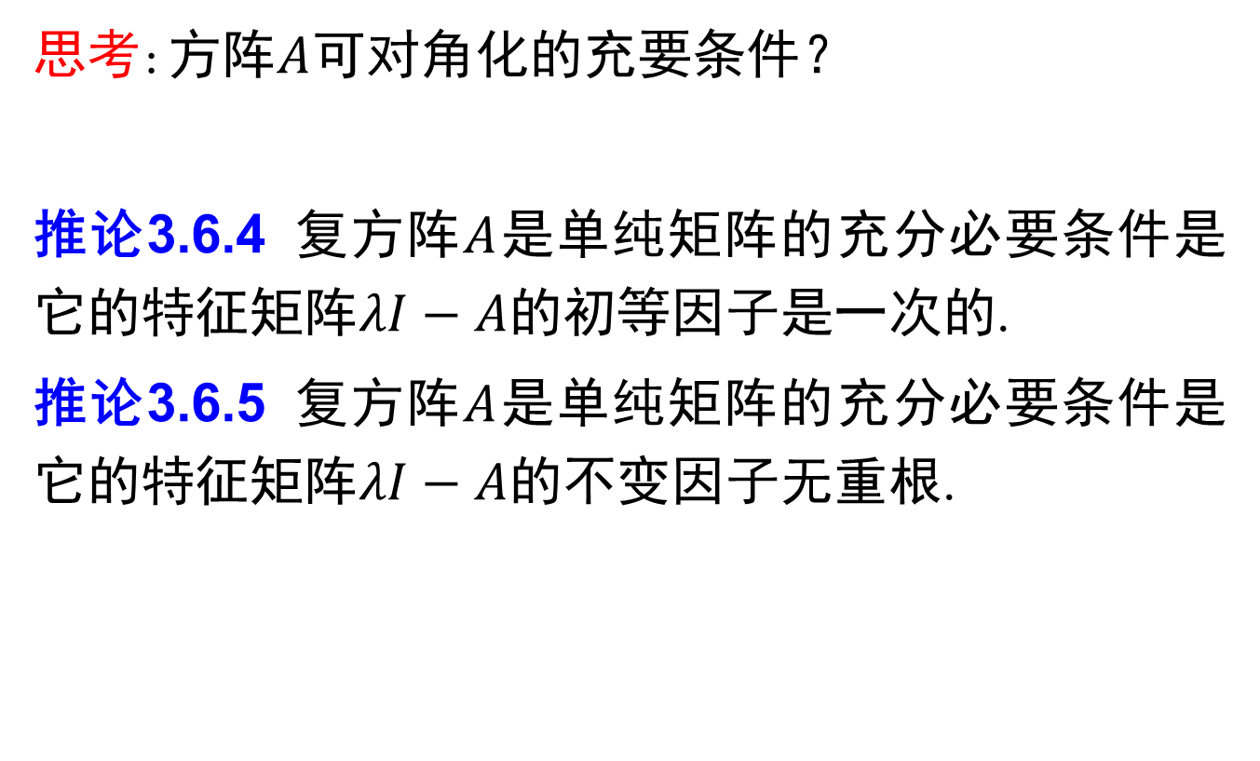
第三章 矩阵分解——Jordan分解
思考:方阵$A$可对角化的充要条件？
推论3.6.4 复方阵$A$是单纯矩阵的充分必要条件是它的特征矩阵$λI−A$的初等因子是一次的.
推论3.6.5 复方阵$A$是单纯矩阵的充分必要条件是它的特征矩阵$λI−A$的不变因子无重根.

Slide 45

第三章 矩阵分解——Jordan分解
例3.6.8 判断矩阵$A={\left[\begin{aligned}\begin{matrix}a & \begin{matrix}1 & \begin{matrix} & \begin{matrix} & \end{matrix}\end{matrix}\end{matrix}\end{matrix} \\ \begin{matrix} & \begin{matrix}a & \begin{matrix}1 & \begin{matrix} & \end{matrix}\end{matrix}\end{matrix}\end{matrix} \\ \begin{matrix} & \begin{matrix} & \begin{matrix}a & ⋱\end{matrix}\end{matrix}\end{matrix} \\ \begin{matrix} & \begin{matrix} & \begin{matrix} & \begin{matrix}⋱ & 1\end{matrix}\end{matrix}\end{matrix}\end{matrix} \\ \begin{matrix} & \begin{matrix} & \begin{matrix} & \begin{matrix} & a\end{matrix}\end{matrix}\end{matrix}\end{matrix}\end{aligned}\right]}_{n×n}$是否为单纯矩阵$\left(n>1\right)$.

Slide 46
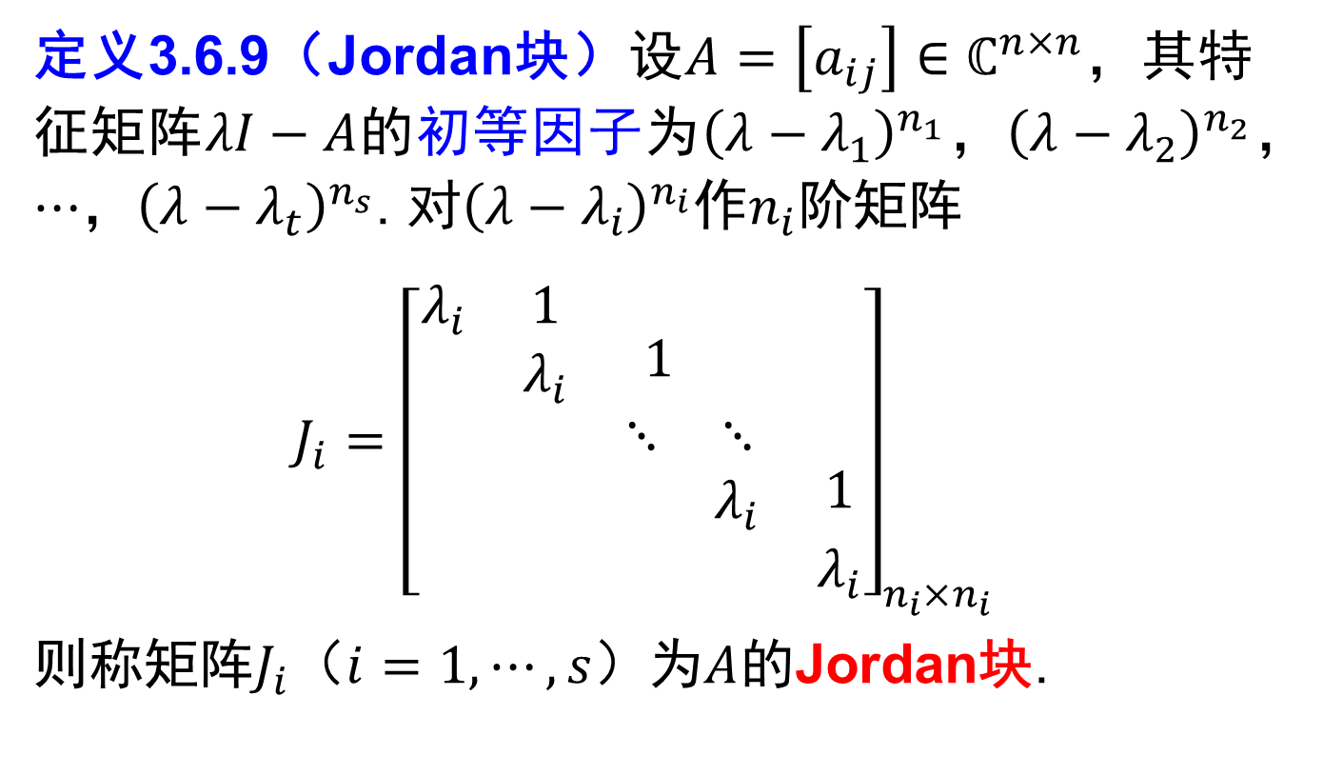
第三章 矩阵分解——Jordan分解
定义3.6.9（Jordan块）设$A=\left[a_{ij}\right]∈ℂ^{n×n}$，其特征矩阵$λI−A$的初等因子为${\left(λ−λ_{1}\right)}^{n_{1}}$，${\left(λ−λ_{2}\right)}^{n_{2}}$，$⋯$，${\left(λ−λ_{t}\right)}^{n_{s}}$. 对${\left(λ−λ_{i}\right)}^{n_{i}}$作$n_{i}$阶矩阵
$$J_{i}={\left[\begin{matrix}\begin{matrix}λ_{i} & 1 \\ & λ_{i}\end{matrix} & \begin{matrix} & \\ 1 & \end{matrix} & \\ & \begin{matrix}⋱ & ⋱ \\ & λ_{i}\end{matrix} & \begin{matrix} \\ 1\end{matrix} \\ & & λ_{i}\end{matrix}\right]}_{n_{i}×n_{i}}$$
则称矩阵$J_{i}$（$i=1,⋯,s$）为$A$的Jordan块.

Slide 47
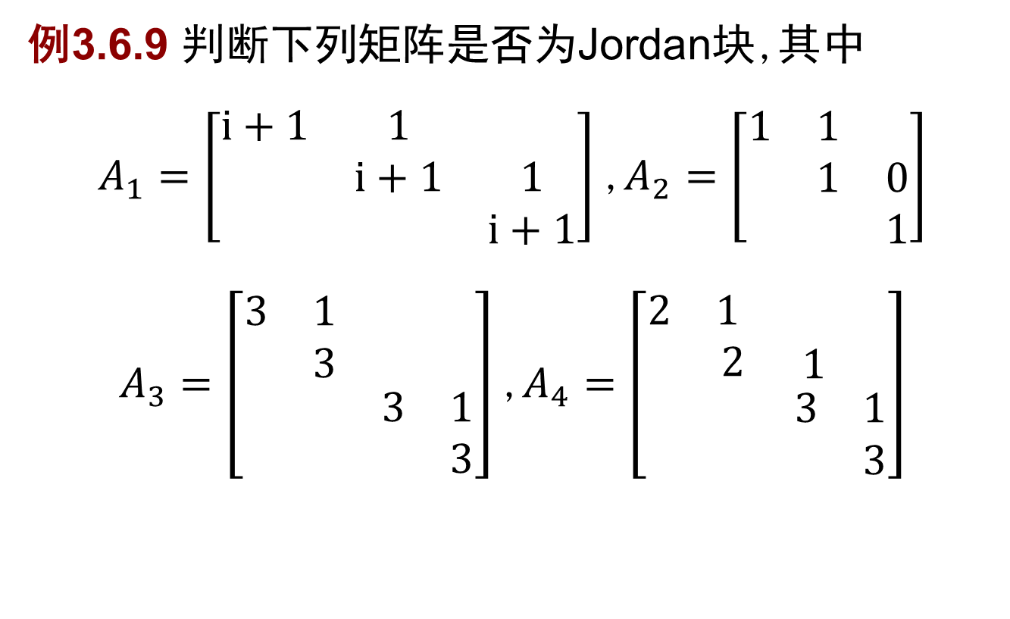
第三章 矩阵分解——Jordan分解
例3.6.9 判断下列矩阵是否为Jordan块,其中
$$A_{1}=\left[\begin{matrix}i+1 & 1 & \\ & i+1 & 1 \\ & & i+1\end{matrix}\right]\text{,}A_{2}=\left[\begin{matrix}1 & 1 & \\ & 1 & 0 \\ & & 1\end{matrix}\right]$$
$$A_{3}=\left[\begin{matrix}3 & 1 & \begin{matrix} & \end{matrix} \\ & 3 & \begin{matrix} & \end{matrix} \\ \begin{matrix} \\ \end{matrix} & \begin{matrix} \\ \end{matrix} & \begin{matrix}\begin{matrix}3 \\ \end{matrix} & \begin{matrix}1 \\ 3\end{matrix}\end{matrix}\end{matrix}\right]\text{,}A_{4}=\left[\begin{matrix}2 & 1 & \begin{matrix} & \end{matrix} \\ & 2 & \begin{matrix}1 & \end{matrix} \\ \begin{matrix} \\ \end{matrix} & \begin{matrix} \\ \end{matrix} & \begin{matrix}\begin{matrix}3 \\ \end{matrix} & \begin{matrix}1 \\ 3\end{matrix}\end{matrix}\end{matrix}\right]$$

Slide 48

第三章 矩阵分解——Jordan分解
例3.6.10 求Jordan块$J_{i}={\left[\begin{matrix}λ_{i} & 1 & \begin{matrix} & \end{matrix} \\ & ⋱ & \begin{matrix}⋱ & \end{matrix} \\ \begin{matrix} \\ \end{matrix} & \begin{matrix} \\ \end{matrix} & \begin{matrix}\begin{matrix}⋱ \\ \end{matrix} & \begin{matrix}1 \\ λ_{i}\end{matrix}\end{matrix}\end{matrix}\right]}_{n_{i}×n_{i}}$的最小多项式.

Slide 49
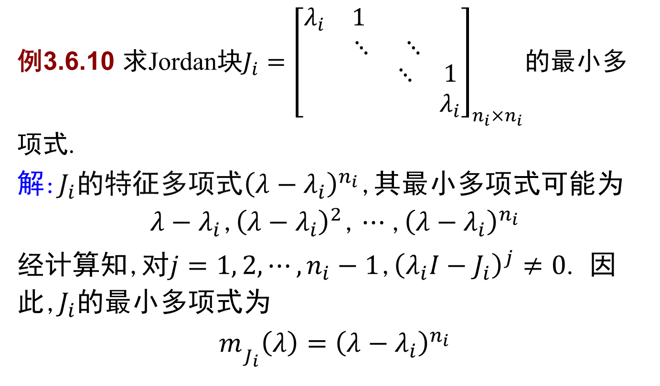
第三章 矩阵分解——Jordan分解
例3.6.10 求Jordan块$J_{i}={\left[\begin{matrix}λ_{i} & 1 & \begin{matrix} & \end{matrix} \\ & ⋱ & \begin{matrix}⋱ & \end{matrix} \\ \begin{matrix} \\ \end{matrix} & \begin{matrix} \\ \end{matrix} & \begin{matrix}\begin{matrix}⋱ \\ \end{matrix} & \begin{matrix}1 \\ λ_{i}\end{matrix}\end{matrix}\end{matrix}\right]}_{n_{i}×n_{i}}$的最小多项式.
解:$J_{i}$的特征多项式${\left(λ−λ_{i}\right)}^{n_{i}}$,其最小多项式可能为
$λ−λ_{i}\text{,}{\left(λ−λ_{i}\right)}^{2}\text{,}⋯\text{,}{\left(λ−λ_{i}\right)}^{n_{i}}$
经计算知,对$j=1, 2, ⋯, n_{i}−1$,${\left(λ_{i}I−J_{i}\right)}^{j}≠0$. 因此,$J_{i}$的最小多项式为
$m­_{J_{i}}\left(λ\right)={\left(λ−λ_{i}\right)}^{n_{i}}$

Slide 50

第三章 矩阵分解——Jordan分解
注12:任一Jordan块的最小多项式等于它的特征多项式,也是Jordan块所对应特征矩阵的初等因子.从Jordan块形式看,给定初等因子所作的最简$λ$矩阵就是Jordan块的特征矩阵.
那么对复方阵$A$所有的初等因子作最简$λ$矩阵,并构造对角块矩阵即可得到与$A$相似的最简阵$B$.

Slide 51

第三章 矩阵分解——Jordan分解
定义3.6.10$\left(\text{Jordan}\text{标准}\text{形}\right)$ 设$n$阶复方阵$A$的特征矩阵为$λI−A\text{,}$其初等因子为
${\left(λ−λ_{1}\right)}^{n_{1}}$,${\left(λ−λ_{2}\right)}^{n_{2}}$,$⋯$,${\left(λ−λ_{s}\right)}^{n_{s}}$
对应的Jordan块分别记为$J_{1},⋯,J_{s}$,则由$s$个Jordan块作$n$阶对角块矩阵
$$J=diag\left(J_{1},⋯,J_{s}\right)$$
称为$A$的Jordan标准形$\left(\text{或}\right.\left.\text{Jordan}\text{法式}\right)$.

Slide 52

第三章 矩阵分解——Jordan分解
例3.6.11 设$A$的特征矩阵
$$\left(λI−A\right)≅diag\left(λ^{2}{,λ\left(λ+1\right)}^{2},1,1,1\right)$$
求$A$的Jordan标准形.

Slide 53

第三章 矩阵分解——Jordan分解
例3.6.11 设$A$的特征矩阵
$$\left(λI−A\right)≅diag\left(λ^{2}{,λ\left(λ+1\right)}^{2},1,1,1\right)$$
求$A$的Jordan标准形.
解:$\left(λI−A\right)$初等因子为$λ^{2}\text{,}{λ\text{,}\left(λ+1\right)}^{2}$.作Jordan块
$$J_{1}=\left[\begin{matrix}0 & 1 \\ 0 & 0\end{matrix}\right]\text{,}J_{2}=\left[0\right]\text{,}J_{3}=\left[\begin{matrix}−1 & 1 \\ 0 & −1\end{matrix}\right]$$
$$J=\left[\begin{matrix}\begin{matrix}0 & 1 & 0 \\ 0 & 0 & 0 \\ 0 & 0 & 0\end{matrix} & \begin{matrix}0 & 0 \\ 0 & 0 \\ 0 & 0\end{matrix} \\ \begin{matrix}0 & 0 & 0 \\ 0 & 0 & 0\end{matrix} & \begin{matrix}−1 & 1 \\ 0 & −1\end{matrix}\end{matrix}\right]$$

Slide 54

第三章 矩阵分解——Jordan分解
定理3.6.7 （Jordan标准形定理）设矩阵$J$是复方阵$A$的Jordan标准形，则矩阵$A$与矩阵$J$相似.

Slide 55

第三章 矩阵分解——Jordan分解
定理3.6.7 （Jordan标准形定理）设矩阵$J$是复方阵$A$的Jordan标准形，则矩阵$A$与矩阵$J$相似.
例3.6.12 求$A=\left[\begin{matrix}−1 & −2 & 6 \\ −1 & 0 & 3 \\ −1 & −1 & 4\end{matrix}\right]$的Jordan标准形$J$,并求$P$使得$P^{−1}AP=J$.
解:对矩阵$A$作初等变换得
$$λI−A≅\left[\begin{matrix}1 & 0 & 0 \\ 0 & λ−1 & 0 \\ 0 & 0 & (λ−1)^{2}\end{matrix}\right]$$

Slide 56

第三章 矩阵分解——Jordan分解
则特征矩阵$λI−A$的初等因子为$λ−1\text{,}(λ−1)^{2}\text{,}$故$A$的Jordan标准形为
$$J=\left[\begin{matrix}1 & 0 & 0 \\ 0 & 1 & 1 \\ 0 & 0 & 1\end{matrix}\right]$$
定义$P=\left[p_{1},p_{2},p_{3}\right]$,则
$$A\left[p_{1},p_{2},p_{3}\right]=\left[p_{1},p_{2},p_{3}\right]J$$
$$\left\{\begin{matrix}Ap_{1}=p_{1} \\ Ap_{2}=p_{2} \\ Ap_{3}=p_{2}+p_{3}\end{matrix}\right.$$

Slide 57

第三章 矩阵分解——Jordan分解
由$Ap_{i}=p_{i}$解得两个线性无关的向量为
$$p_{1}={[3,0,1]}^{T}\text{,} p_{2}={[0,3,1]}^{T}$$
将$p_{2}={[0,3,1]}^{T}$代入${Ap}_{3}=p_{2}+p_{3}\text{,}$此时方程无解.
若将$p_{1}$和$p_{2}$调整顺序$\text{,}$定义$p_{2}={[3,0,1]}^{T}$;再将$p_{2}$代入$Ap_{3}=p_{2}+p_{3}\text{,}$方程仍无解.

Slide 58

第三章 矩阵分解——Jordan分解
由$Ap_{i}=p_{i}$解得两个线性无关的向量为
$$p_{1}={[3,0,1]}^{T}\text{,} p_{2}={[0,3,1]}^{T}$$
将$p_{2}={[0,3,1]}^{T}$代入${Ap}_{3}=p_{2}+p_{3}\text{,}$此时方程无解.
若将$p_{1}$和$p_{2}$调整顺序$\text{,}$定义$p_{2}={[3,0,1]}^{T}$;再将$p_{2}$代入$Ap_{3}=p_{2}+p_{3}\text{,}$方程仍无解.
思考:为什么找不到可逆阵$P$使得$P^{−1}AP=J？$
回答:$p_{2}$是$Ap_{i}=p_{i}$的任一非零解$\text{,}$之前选取的$p_{2}$不合适.

Slide 59

第三章 矩阵分解——Jordan分解
定义
$$p_{2}=k_{1}\left[\begin{matrix}3 \\ 0 \\ 1\end{matrix}\right]+k_{2}\left[\begin{matrix}0 \\ 3 \\ 1\end{matrix}\right]$$
并将$p_{2}$代入${Ap}_{3}=p_{2}+p_{3}$得
$$\left[\begin{matrix}−2 & −2 & 6 \\ −1 & −1 & 3 \\ −1 & −1 & 3\end{matrix}\right]p_{3}=k_{1}\left[\begin{matrix}3 \\ 0 \\ 1\end{matrix}\right]+k_{2}\left[\begin{matrix}0 \\ 3 \\ 1\end{matrix}\right]$$
观察知$p_{2}$应表示为
$$p_{2}=k{[2,1,1]}^{T}$$

Slide 60

第三章 矩阵分解——Jordan分解
取$k=1\text{,}$求解方程组
$$k_{1}\left[\begin{matrix}3 \\ 0 \\ 1\end{matrix}\right]+k_{2}\left[\begin{matrix}0 \\ 3 \\ 1\end{matrix}\right]=\left[\begin{matrix}2 \\ 1 \\ 1\end{matrix}\right]$$
解得$k_{1}=\frac{2}{3}\text{,}k_{2}=\frac{1}{3}$.这表明向量$p_{2}={[2,1,1]}^{T}$是方程$Ap_{i}=p_{i}$的解.此时$\text{,} p_{1}={[3,0,1]}^{T}\text{,}p_{2}={[2,1,1]}^{T}$,解得$p_{3}={[−1,0,0]}^{T}$.因此
$$P=\left[\begin{matrix}3 & 2 & −1 \\ 0 & 1 & 0 \\ 1 & 1 & 0\end{matrix}\right]$$

Slide 61

第三章 矩阵分解——Jordan分解
定理3.6.8（Frobenious定理）设$A∈ℂ^{n×n}$，其特征矩阵$λI−A$的Smith标准形为$diag(d_{1}\left(λ\right),…,d_{n}\left(λ\right))$，则$A$的最小多项式$m_{A}(λ){=d}_{n}\left(λ\right)$.
注13: $λI−A$的初等因子的最小公倍式即为矩阵$A$的最小多项式$m_{A}\left(λ\right)$.

Slide 62

第三章 矩阵分解——Jordan分解
例3.6.13 求以下矩阵的最小多项式，其中
$$A_{1}=\left[\begin{matrix}3 & & \begin{matrix} & \end{matrix} \\ & 3 & \begin{matrix}1 & \end{matrix} \\ \begin{matrix} \\ \end{matrix} & \begin{matrix} \\ \end{matrix} & \begin{matrix}\begin{matrix}3 \\ \end{matrix} & \begin{matrix}1 \\ 3\end{matrix}\end{matrix}\end{matrix}\right]{，A}_{2}=\left[\begin{matrix}2 & 1 & \begin{matrix} & \end{matrix} \\ & 2 & \begin{matrix}0 & \end{matrix} \\ \begin{matrix} \\ \end{matrix} & \begin{matrix} \\ \end{matrix} & \begin{matrix}\begin{matrix}3 \\ \end{matrix} & \begin{matrix}1 \\ 3\end{matrix}\end{matrix}\end{matrix}\right]$$

